Slide 1
Introduction
From IR to RAG & LLM

Slide 3
Introduction
From IR to RAG & LLM

Slide 4
當我們討論資訊檢索（Information Retrieval, IR）時，核心問題在於如何從大量的文本資料中快速找到與我們查詢（query）相關的文檔。這個過程中的挑戰在於，如何根據使用者的查詢，篩選出最相關的文件並進行排序。
資訊截取（Information Extraction, IE）則進一步從已經檢索到的文件中提取特定的資訊。例如，我們可能不僅需要找到相關的文件，還需要具體提取某個段落、句子或關鍵事實。

Slide 5
TF-IDF（Term Frequency-Inverse Document Frequency）
在資訊檢索的早期模型中，TF-IDF 是最具代表性的模型之一。它主要通過衡量詞彙的重要性來判斷某個文件與查詢的相關程度。
TF（詞頻, Term Frequency）：表示某個詞在文件中出現的頻率。假設詞頻高，則該詞對文件比較重要。但單單依賴詞頻會帶來一個問題：有些常見詞（如 “的”, “是”, “and”, “the” 等）會出現在每個文件中，但它們不一定有區別性。
IDF（逆向文件頻率, Inverse Document Frequency）：用來減少這種影響。IDF 減少那些在所有文件中都很常見的詞的重要性。其公式為：
其中 N 是總文件數，df(t) 是包含詞 t 的文件數。

Slide 6
• TF-IDF 將這兩個部分結合：
TF-IDF(t, d) = TF(t, d) \times IDF(t)
該值越大，表示某個詞在該文件中越重要，從而表明該文件與查詢更相關。

Slide 7
IR (information retrieval) & IE (Information Extraction)

Slide 8
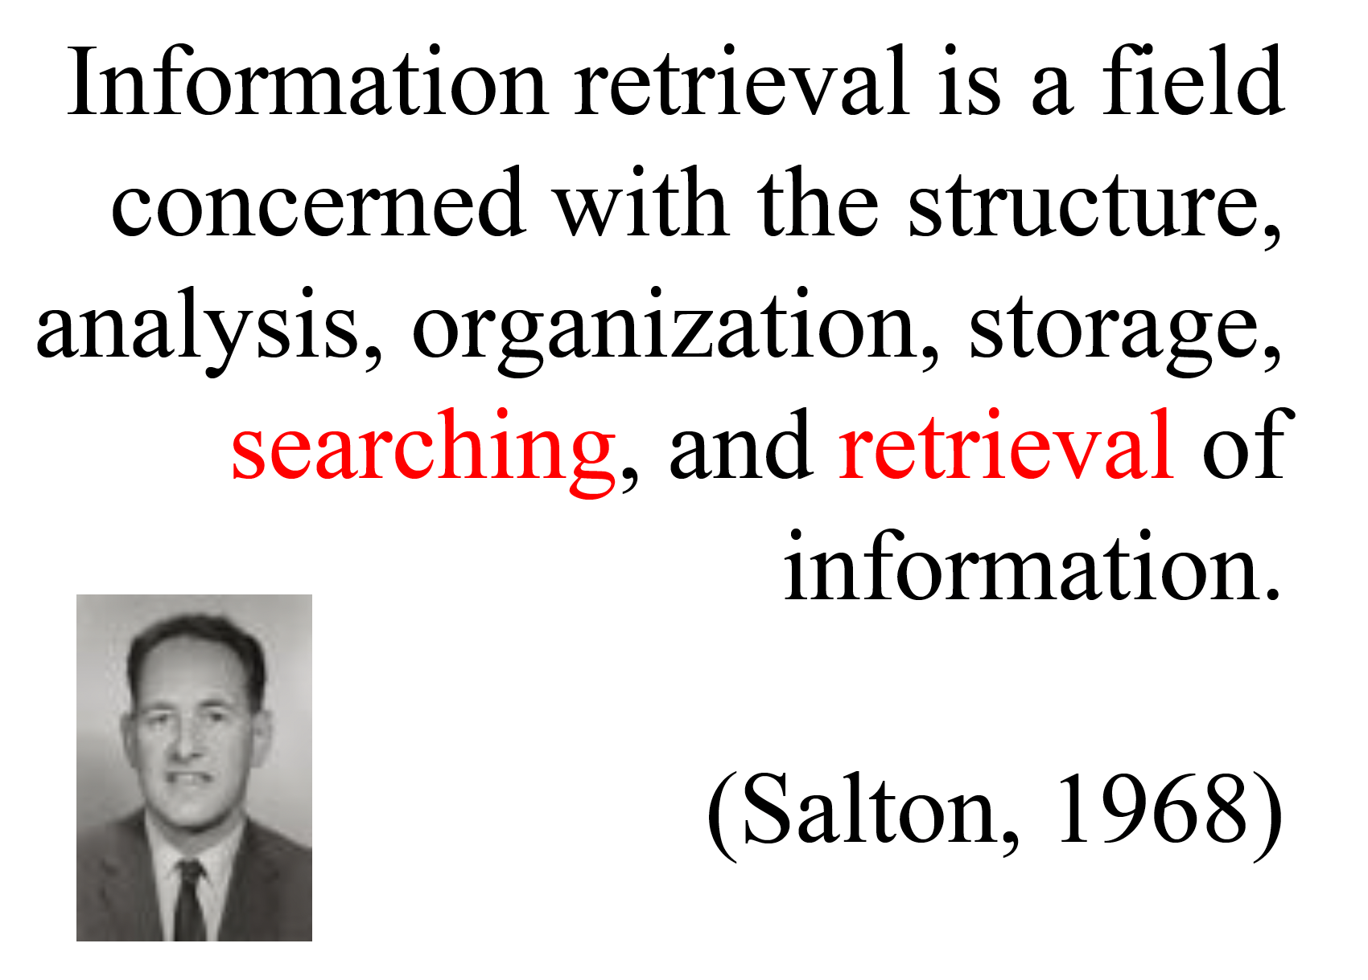
Information Retrieval and Extraction

Slide 9
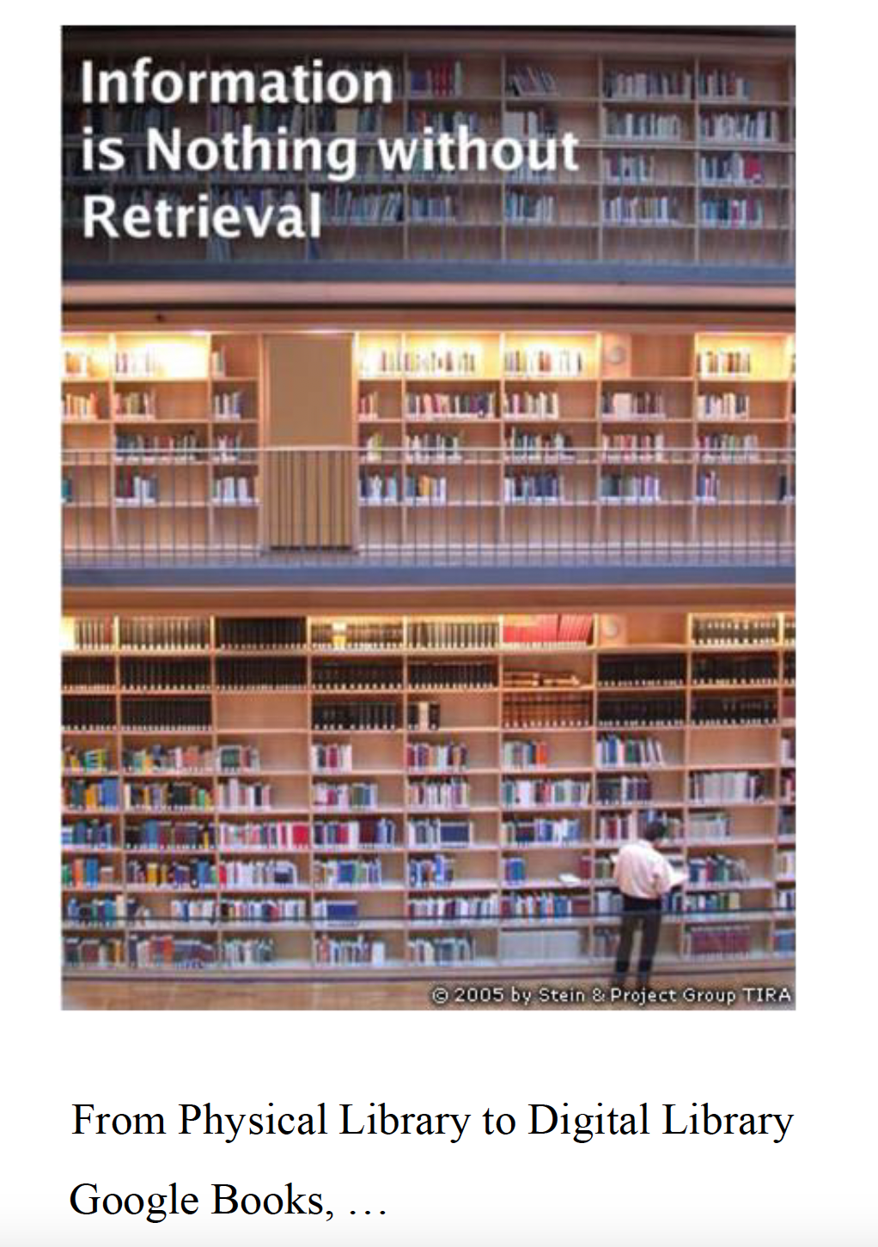

Slide 10
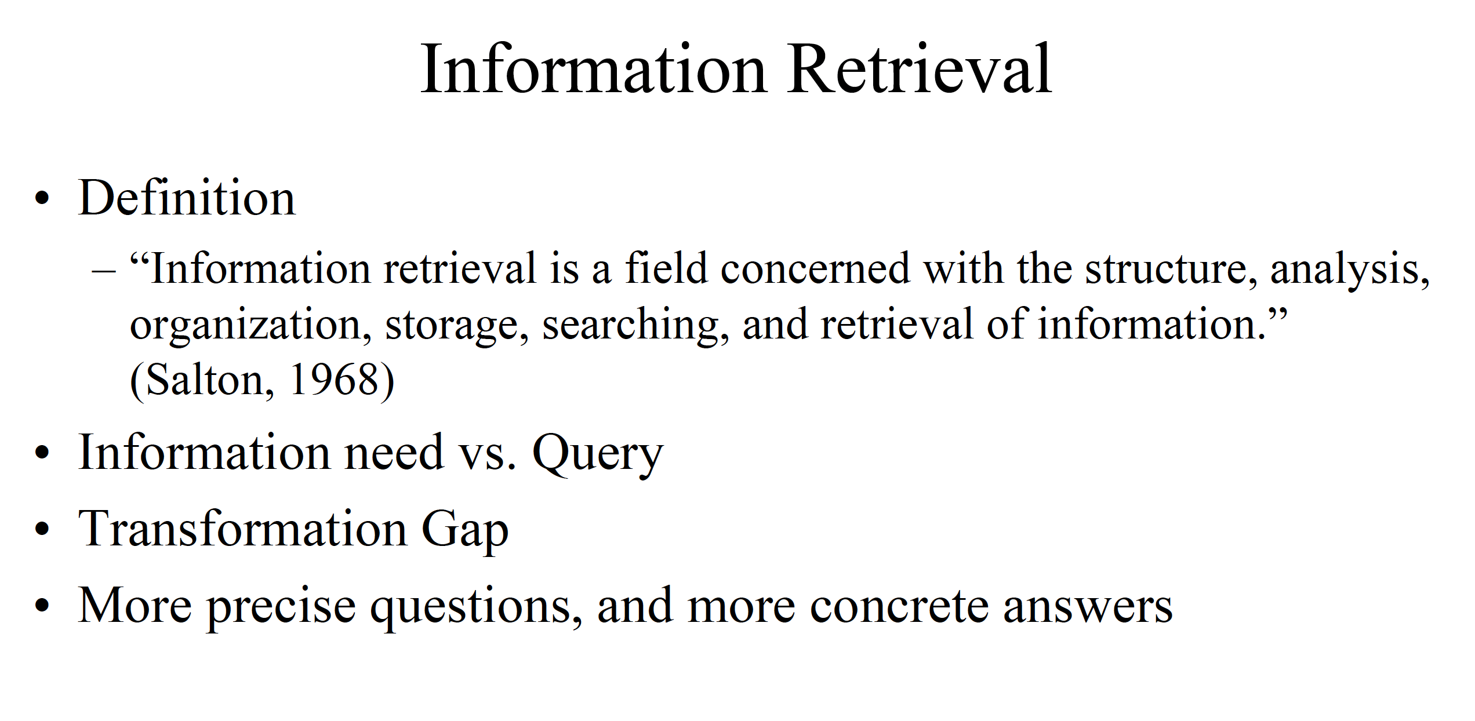

Slide 11
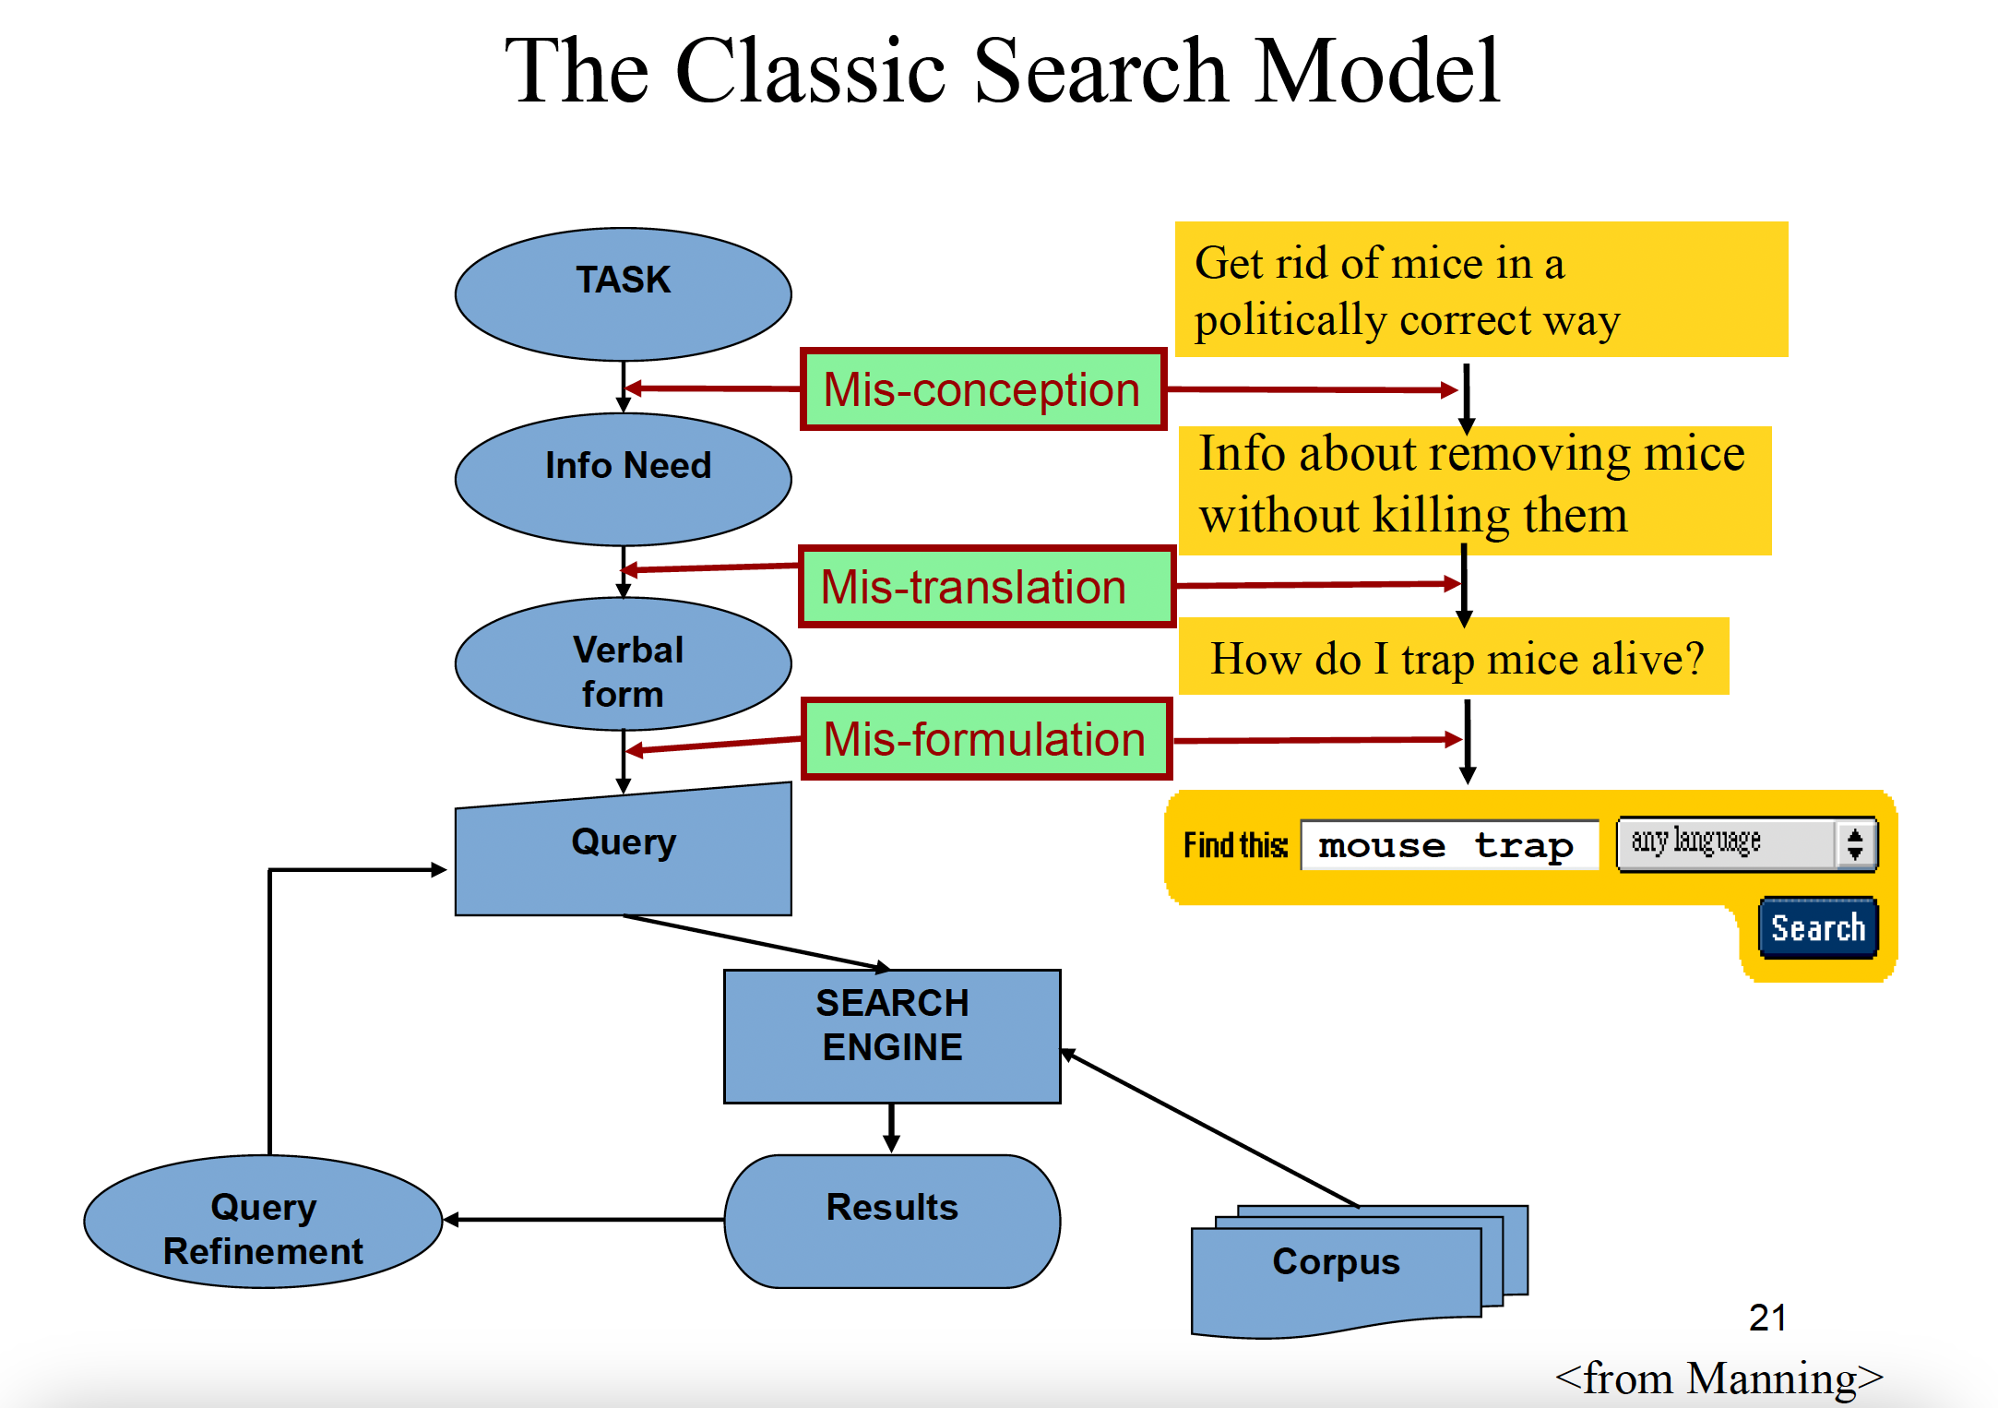

Slide 12
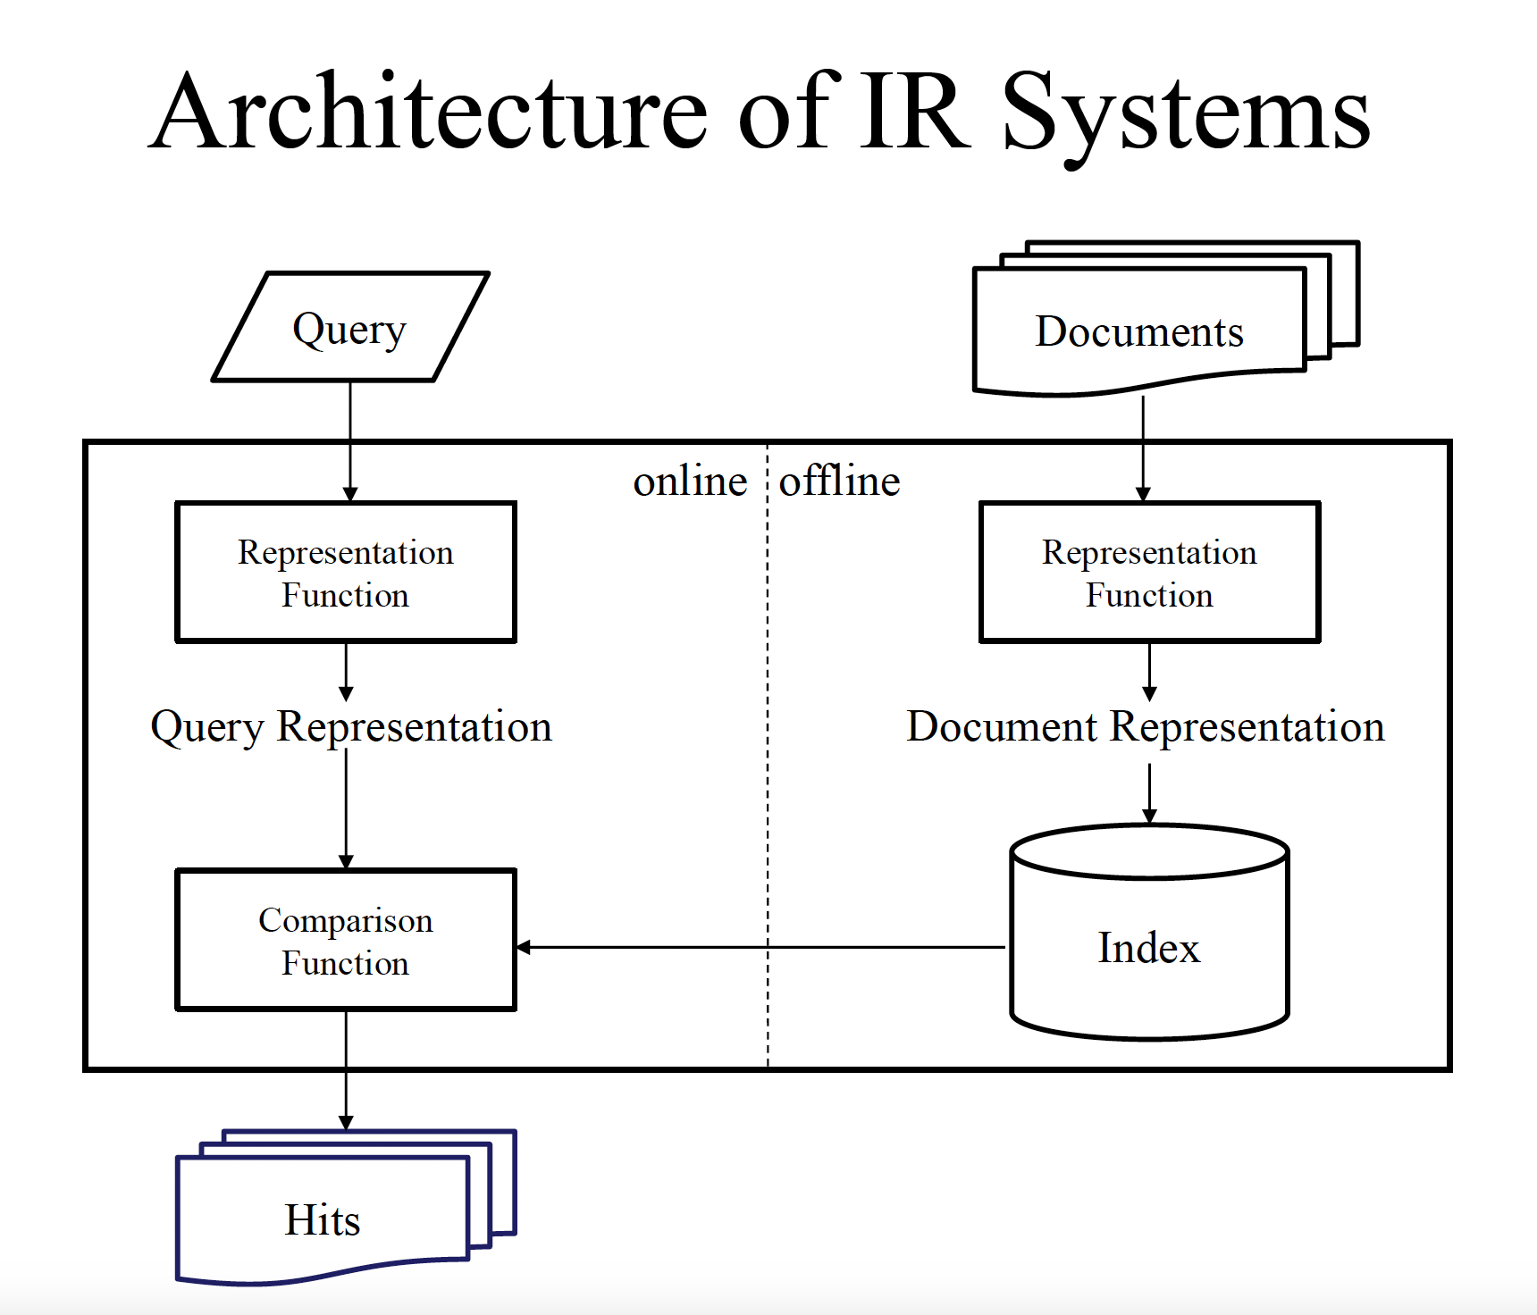

Slide 13
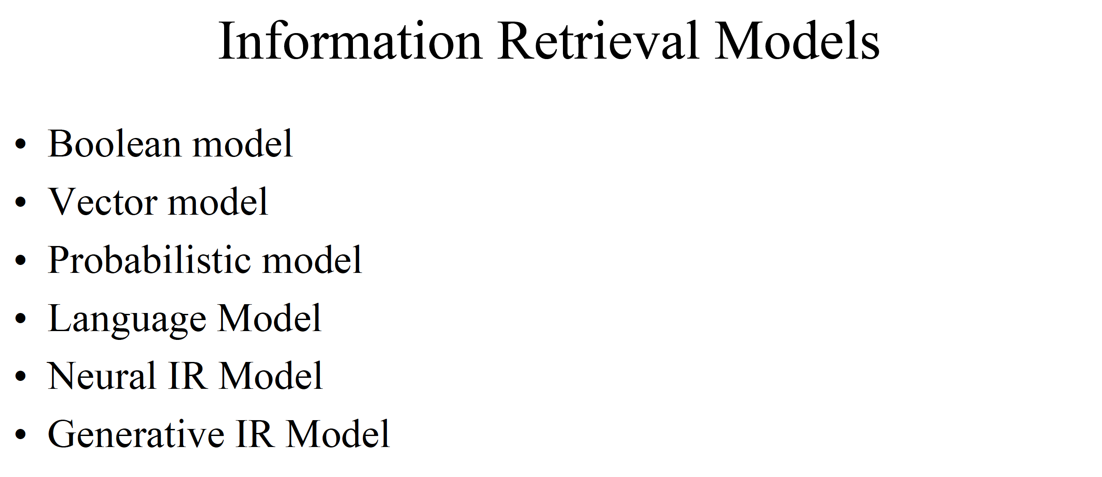

Slide 14
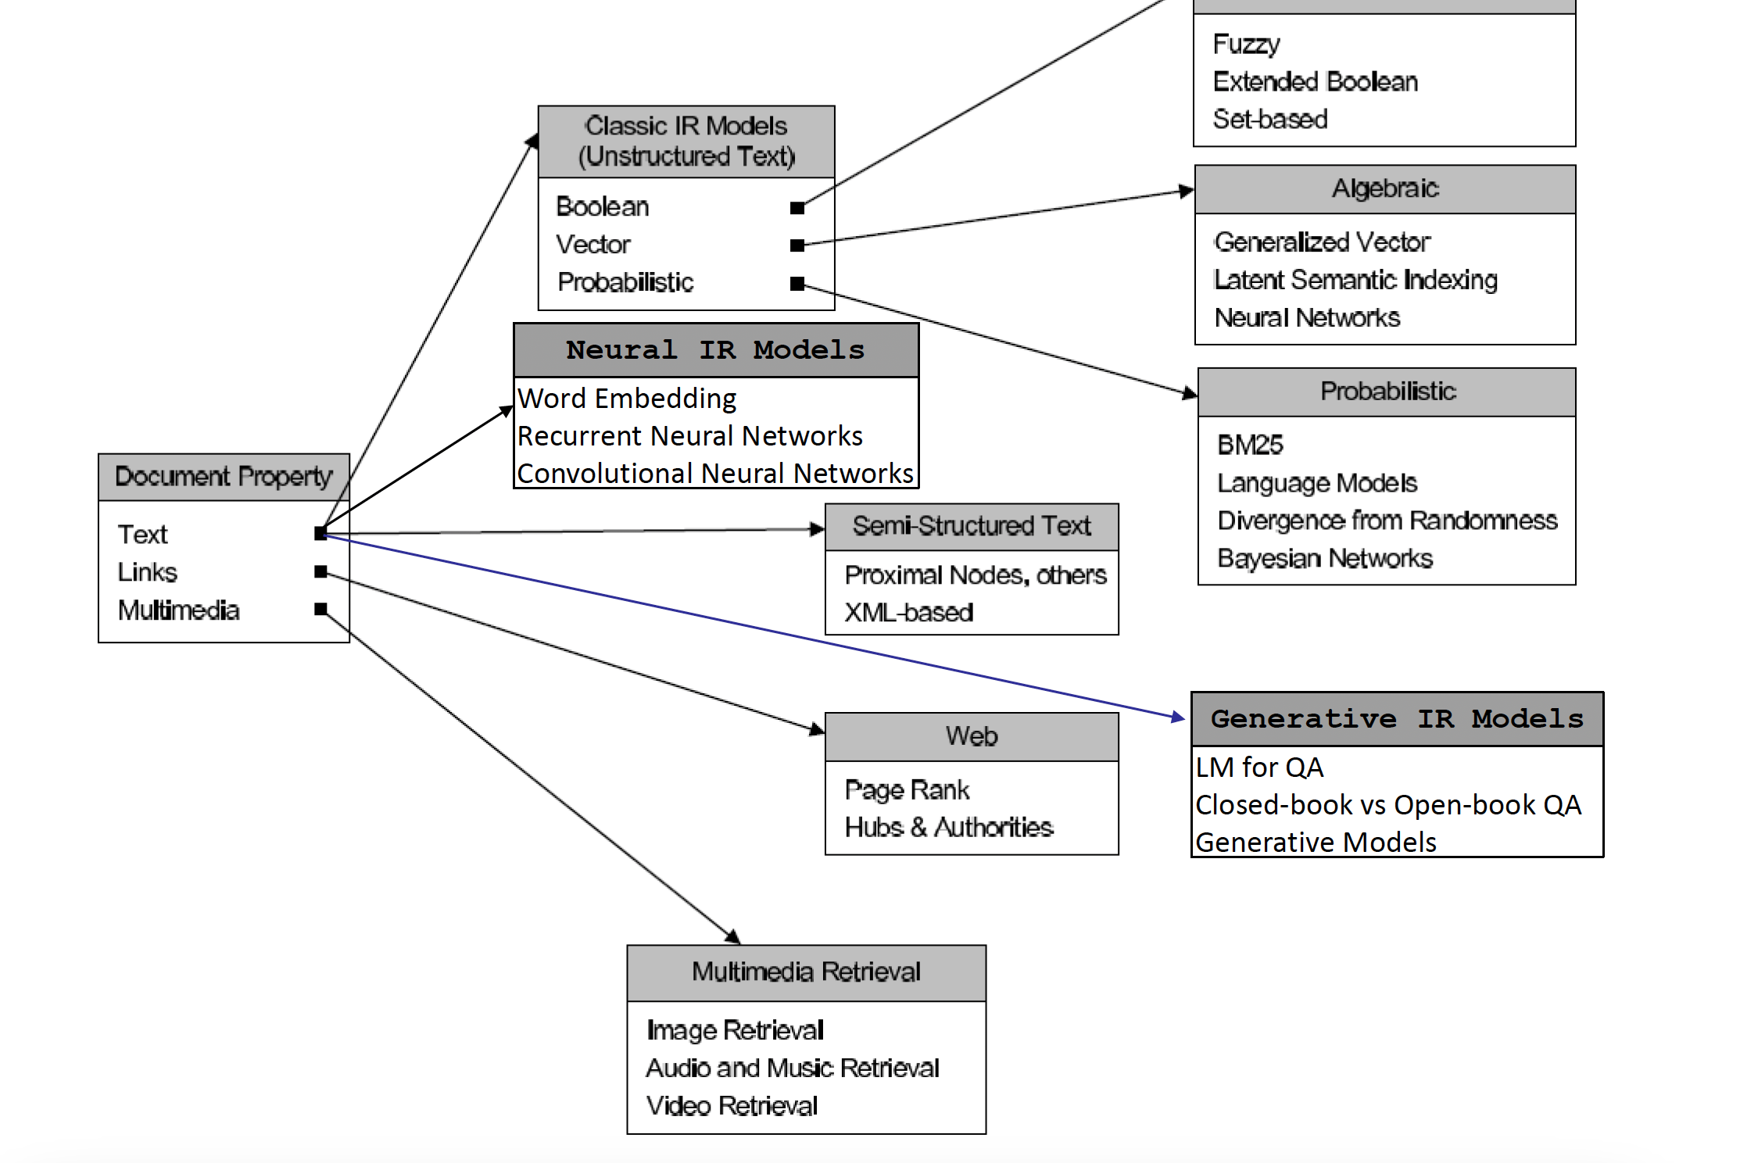

Slide 15
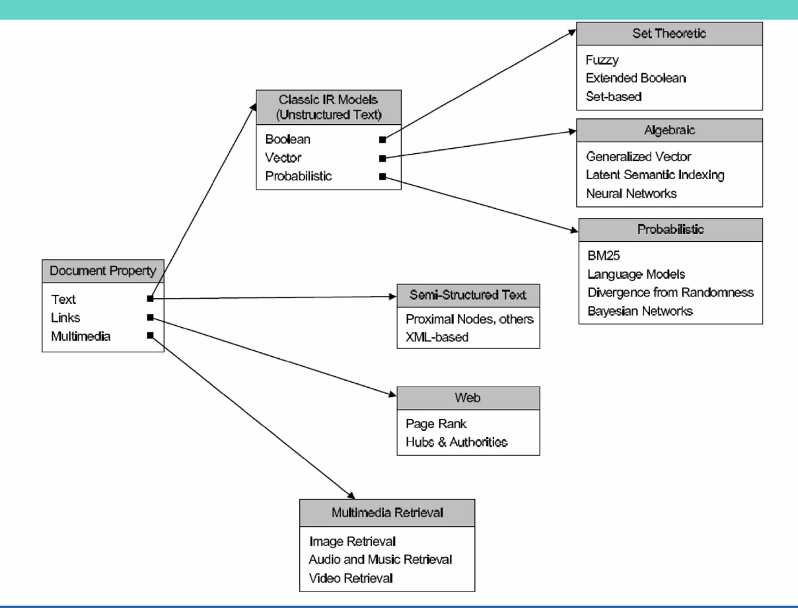

Slide 16
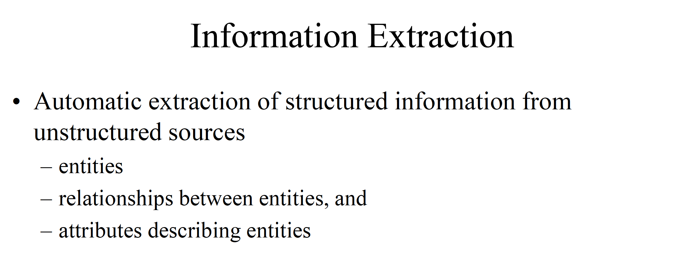

Slide 17
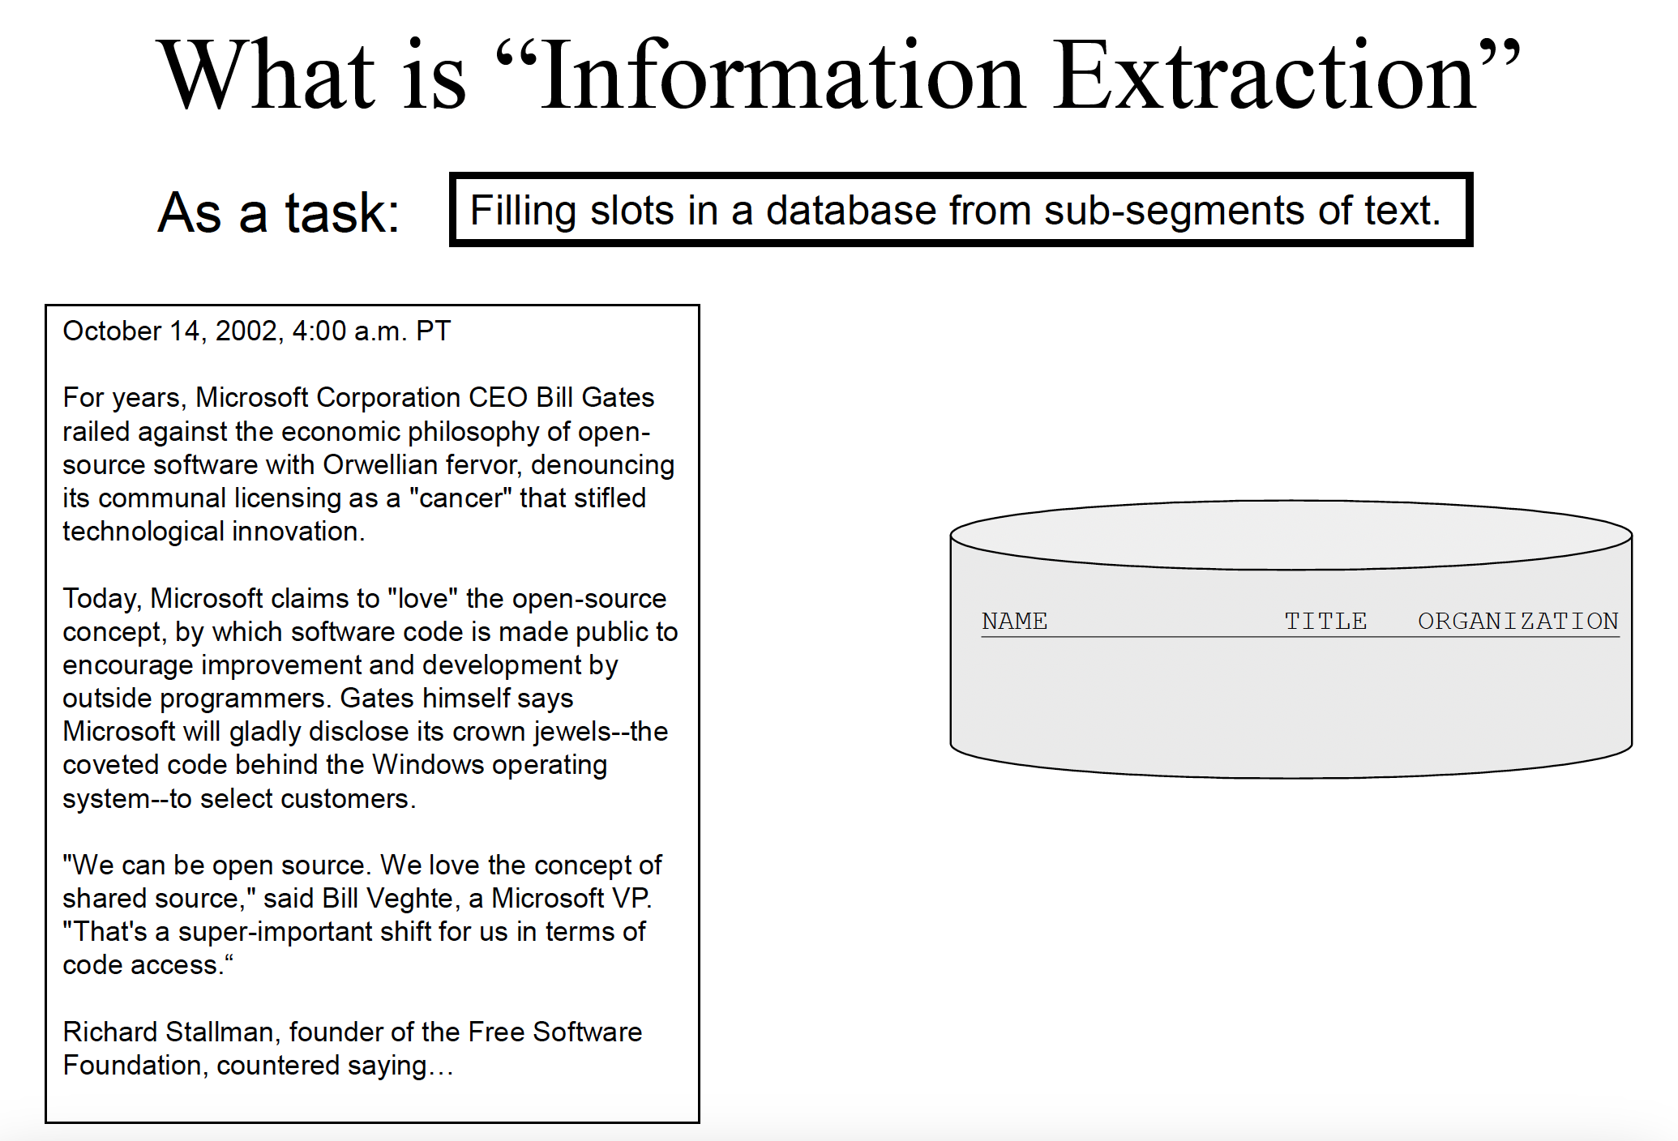

Slide 18
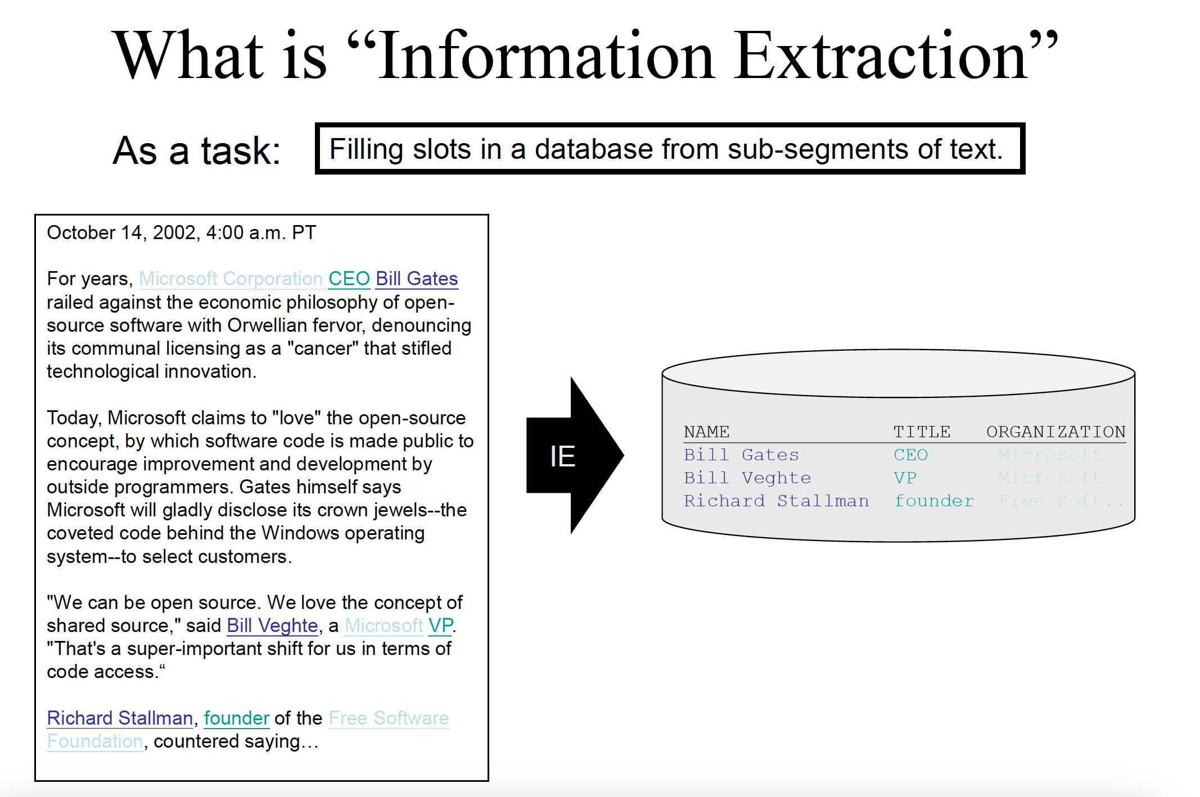

Slide 19
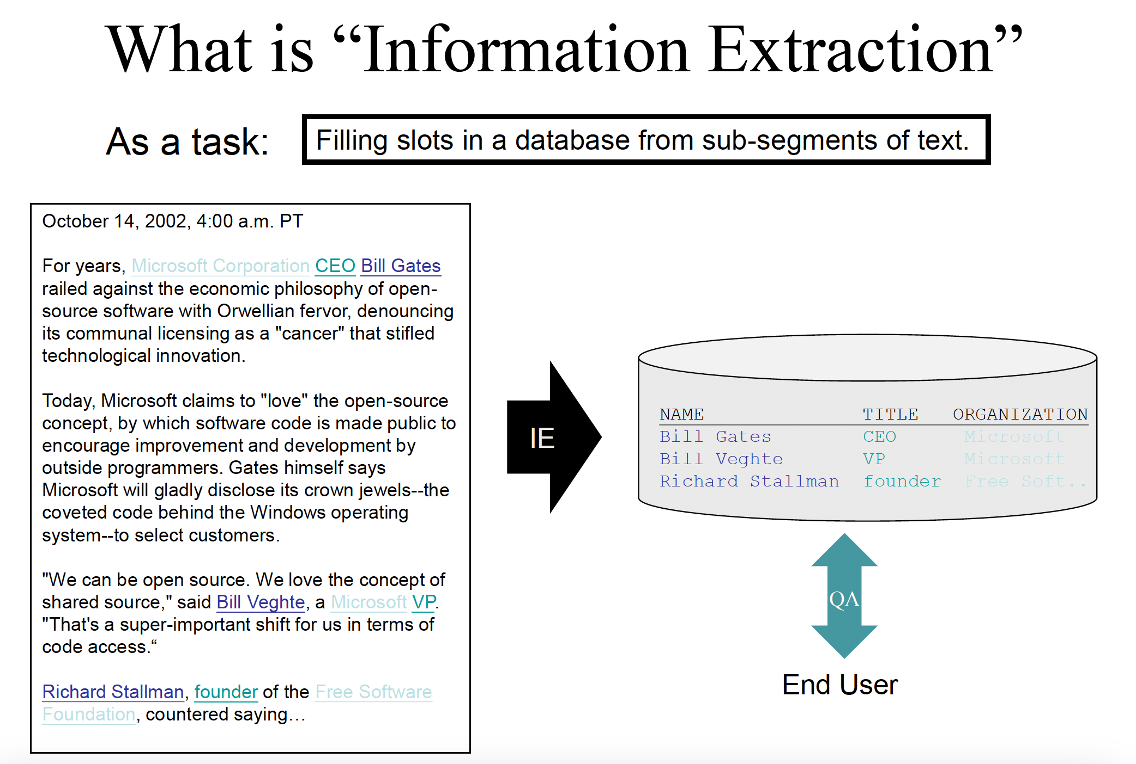

Slide 20
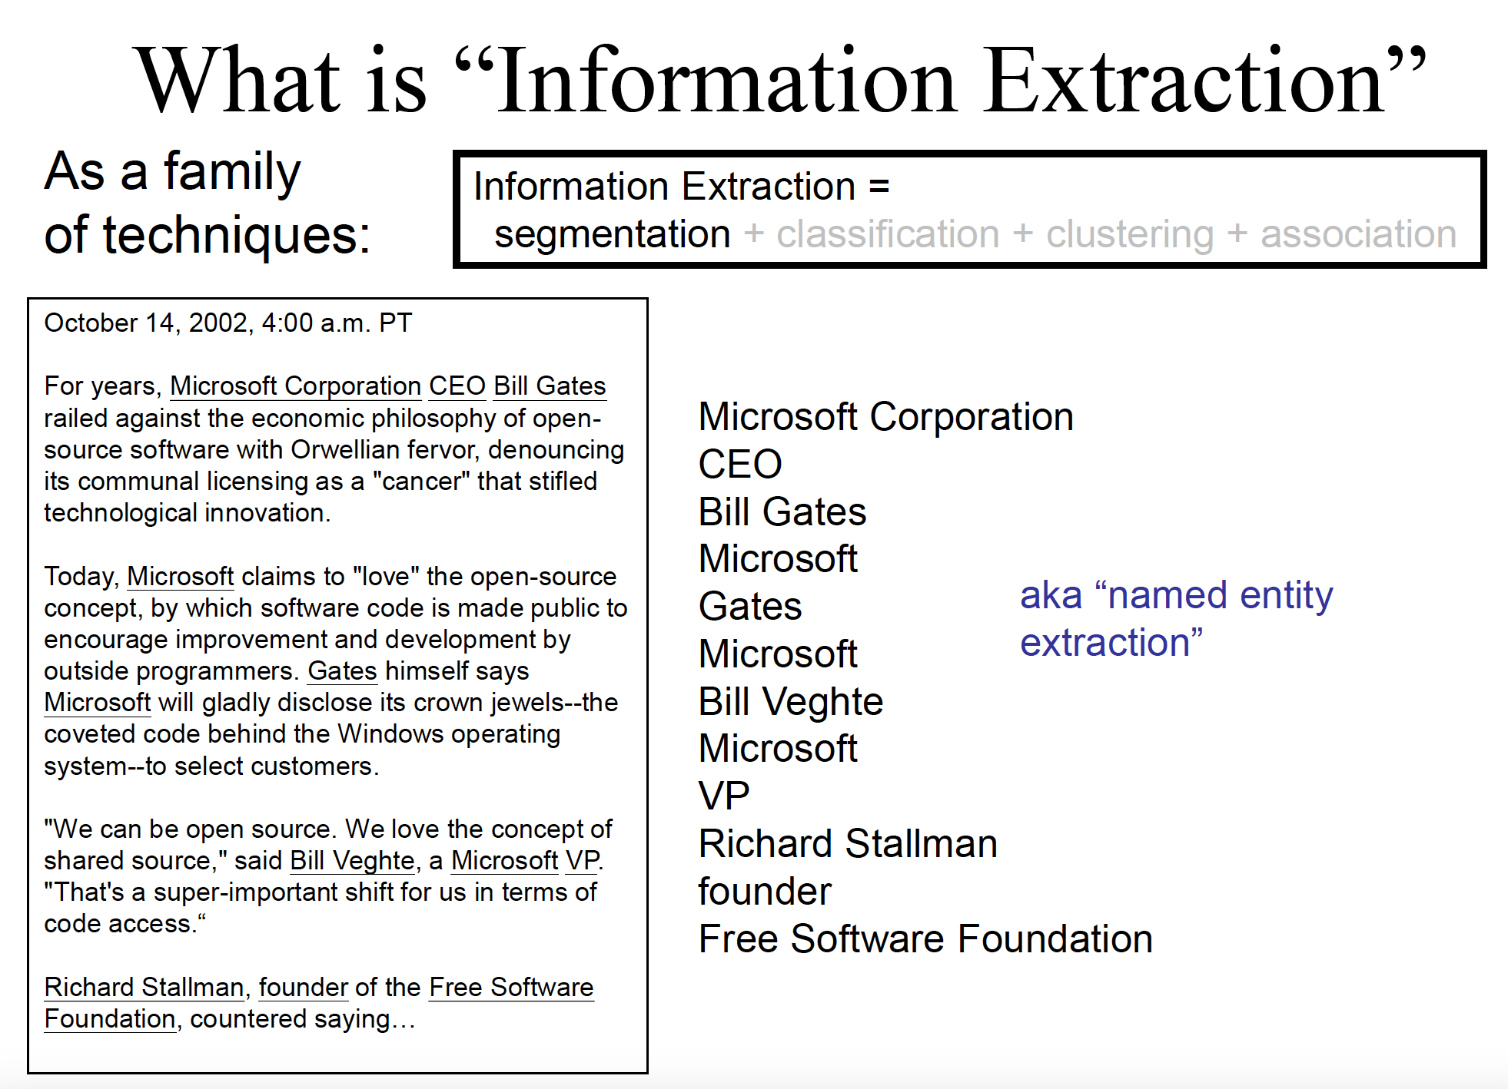

Slide 21
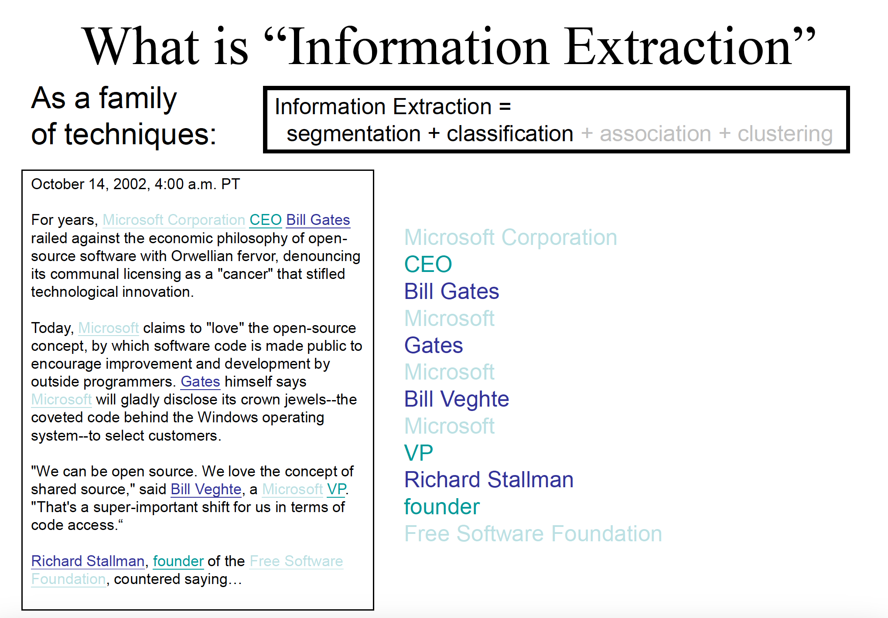

Slide 22
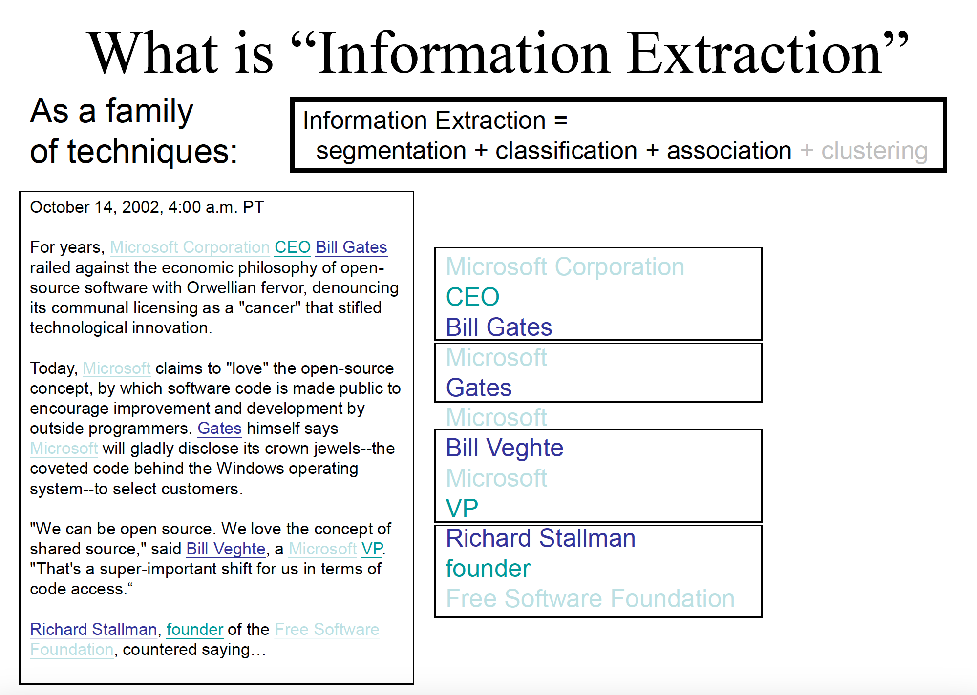

Slide 23
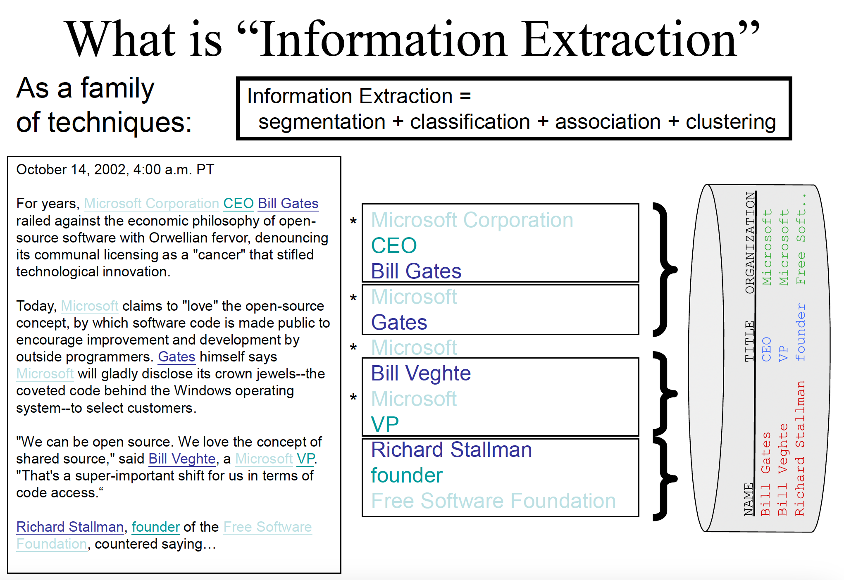

Slide 24
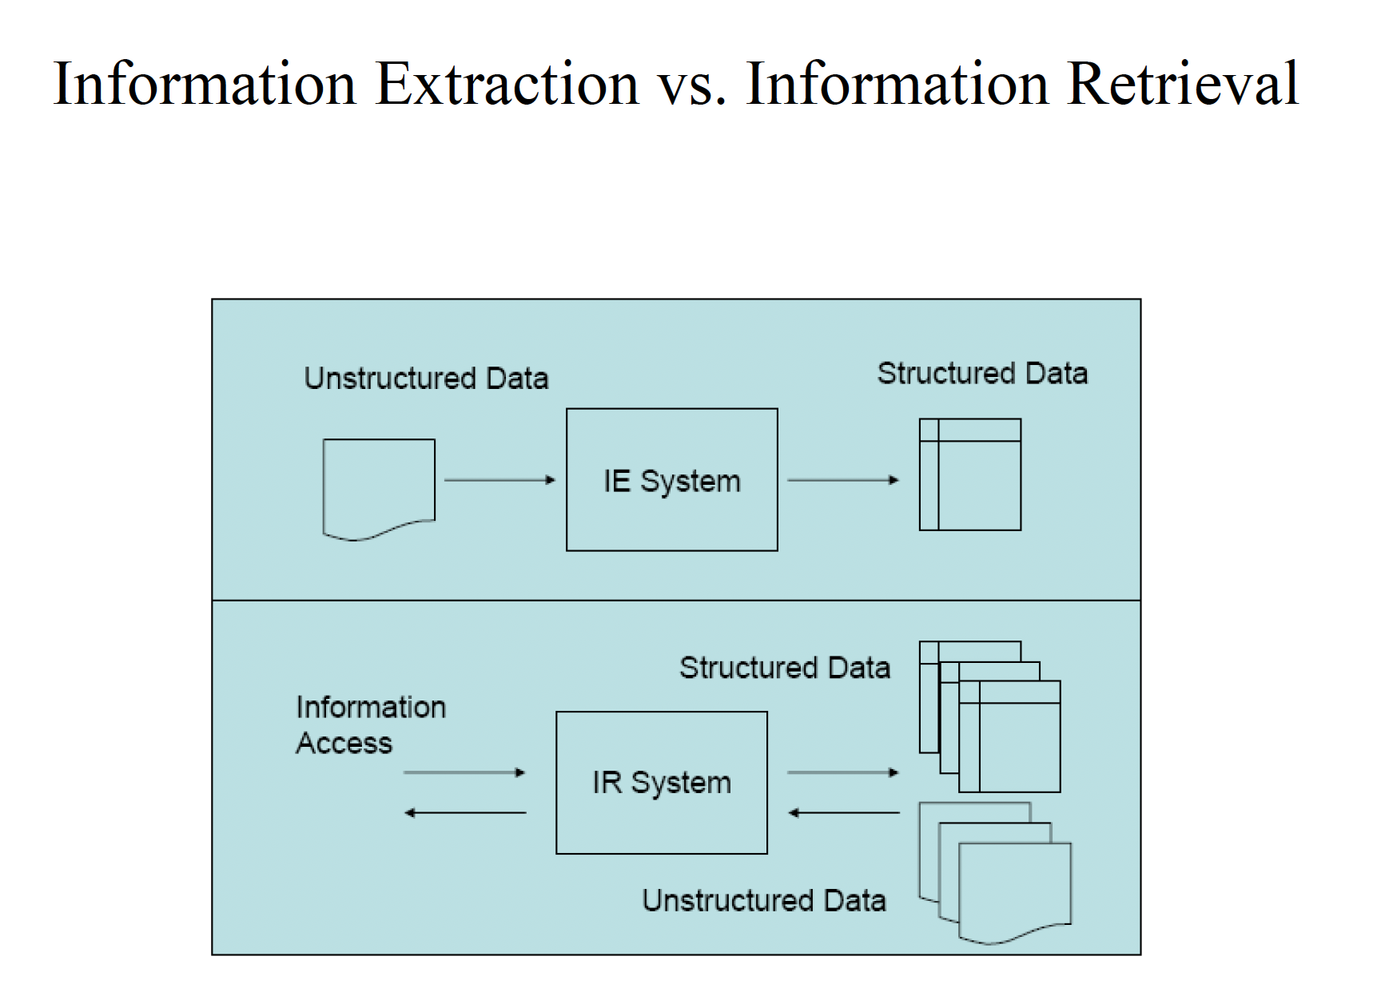

Slide 25
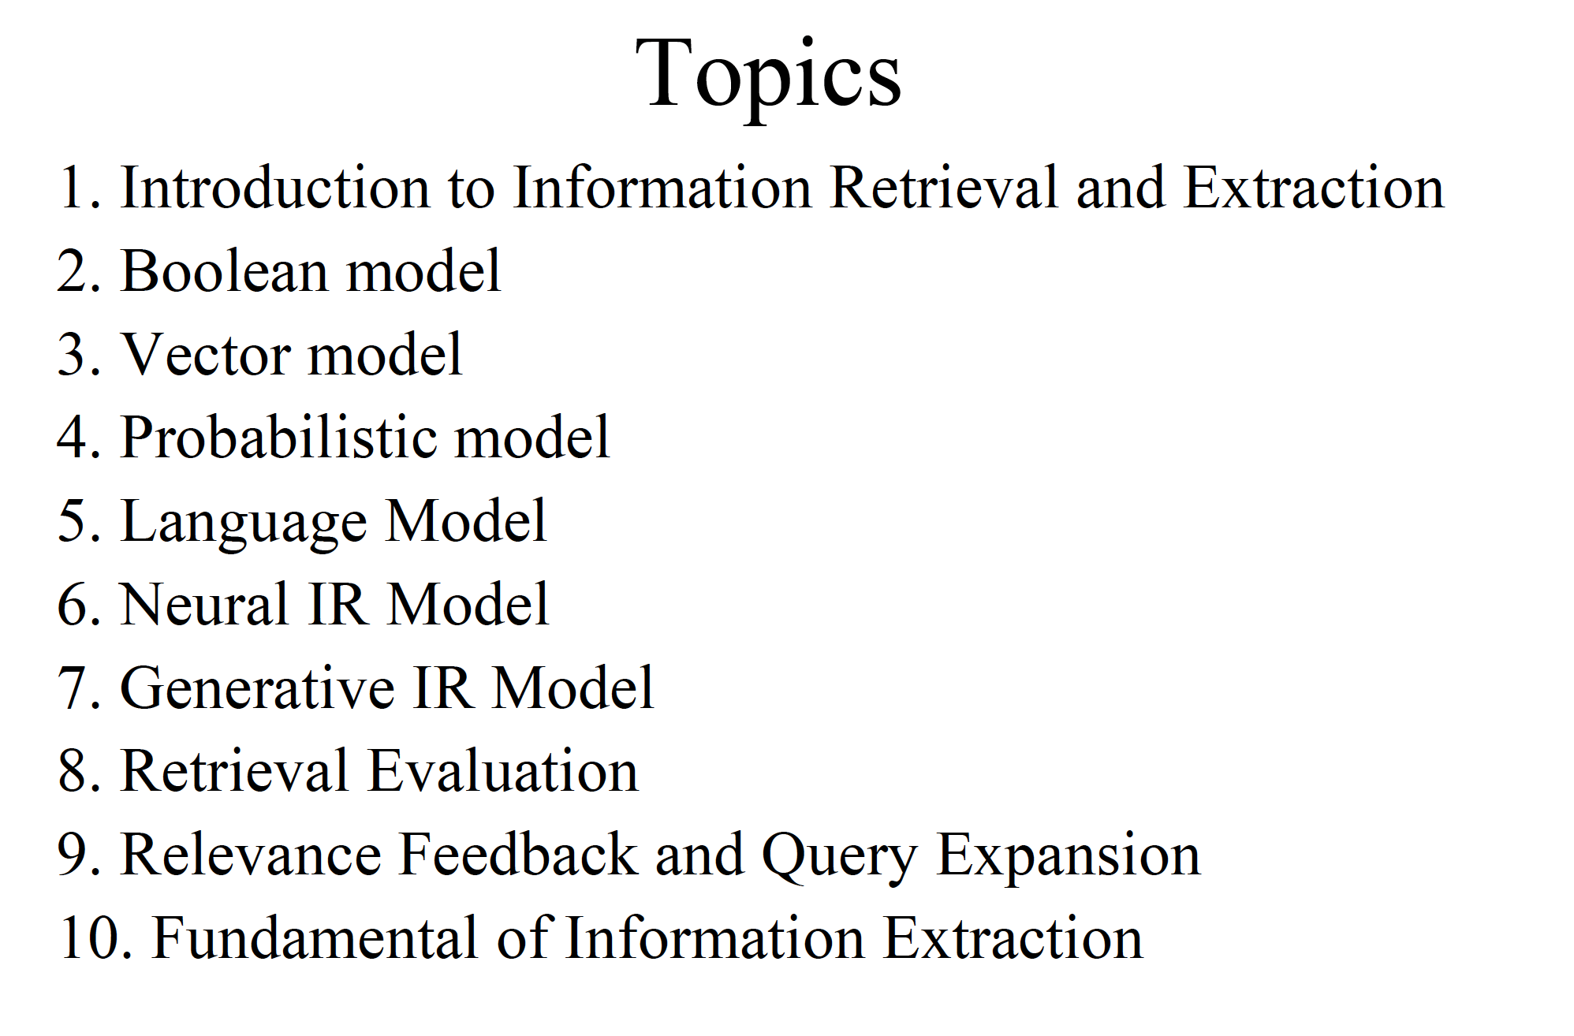

Slide 26
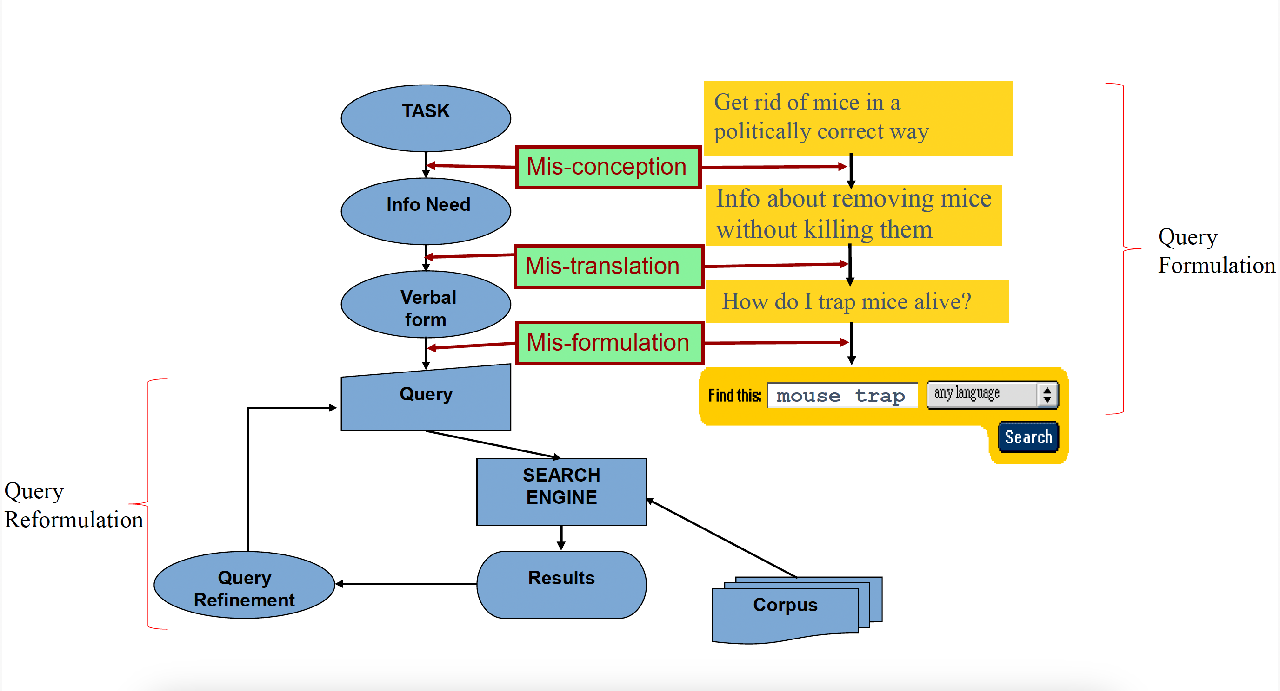

Slide 27
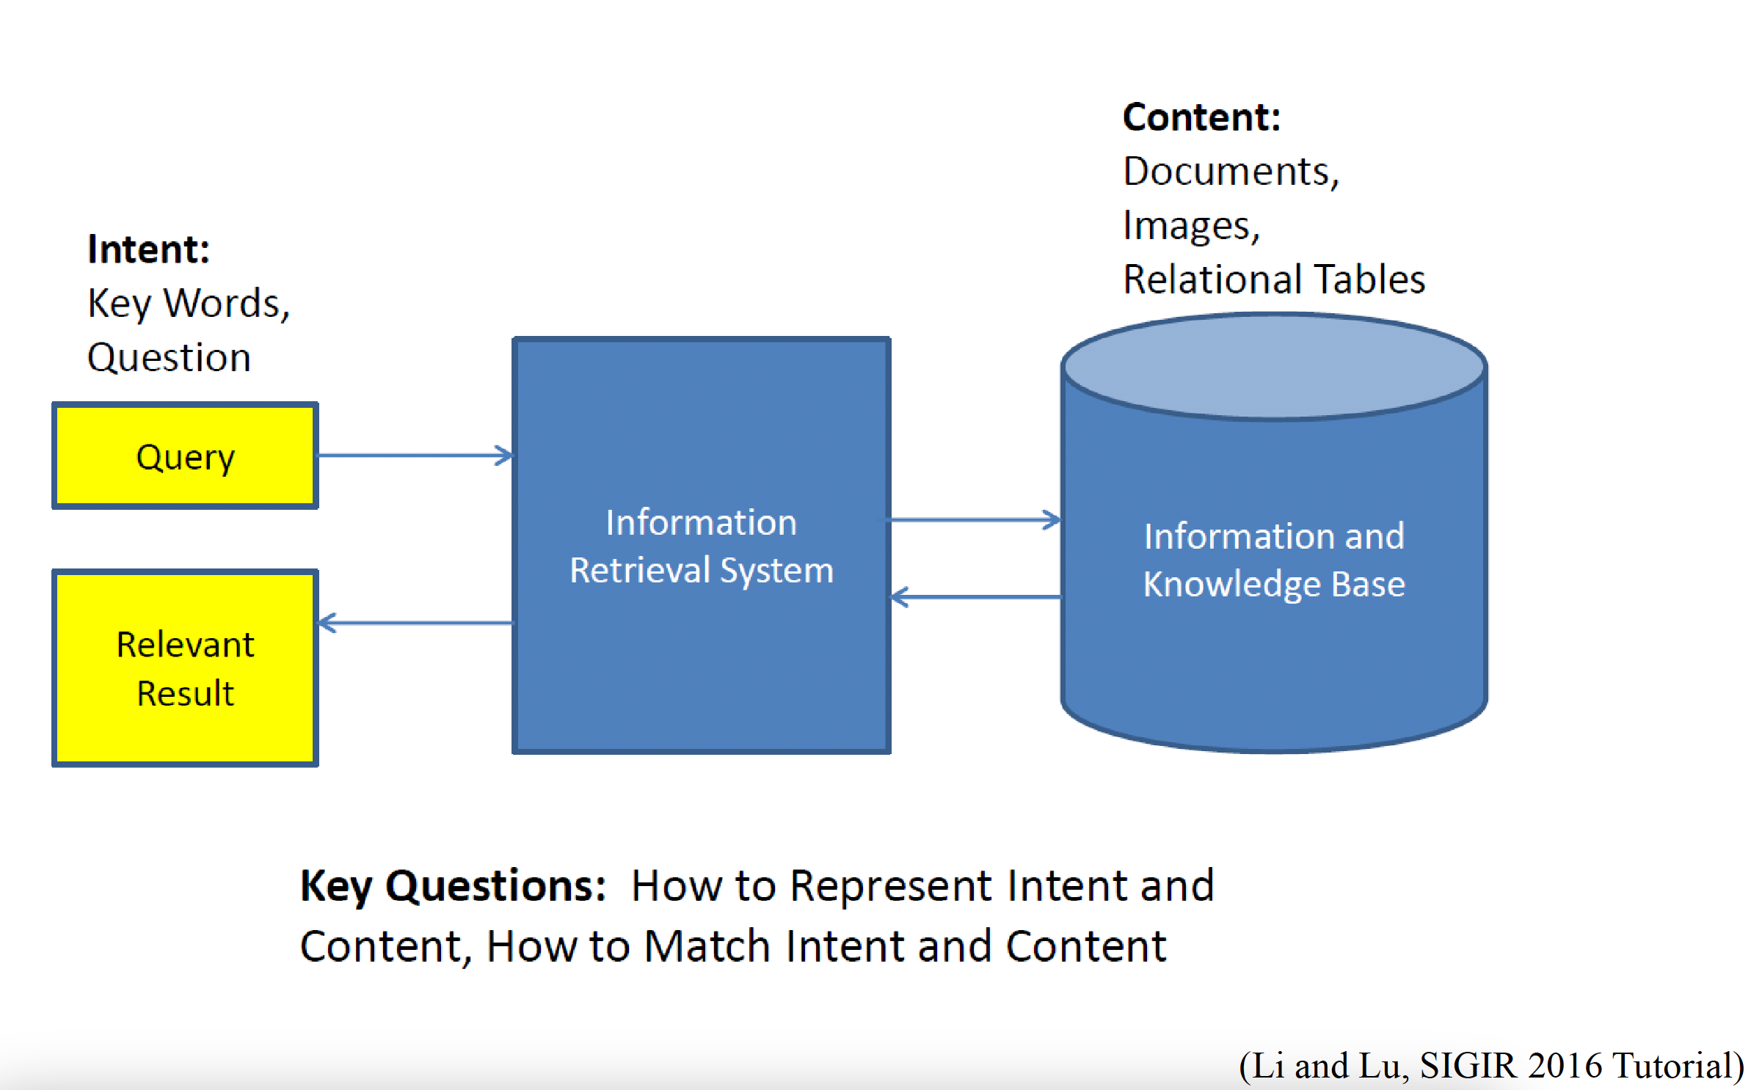

Slide 28
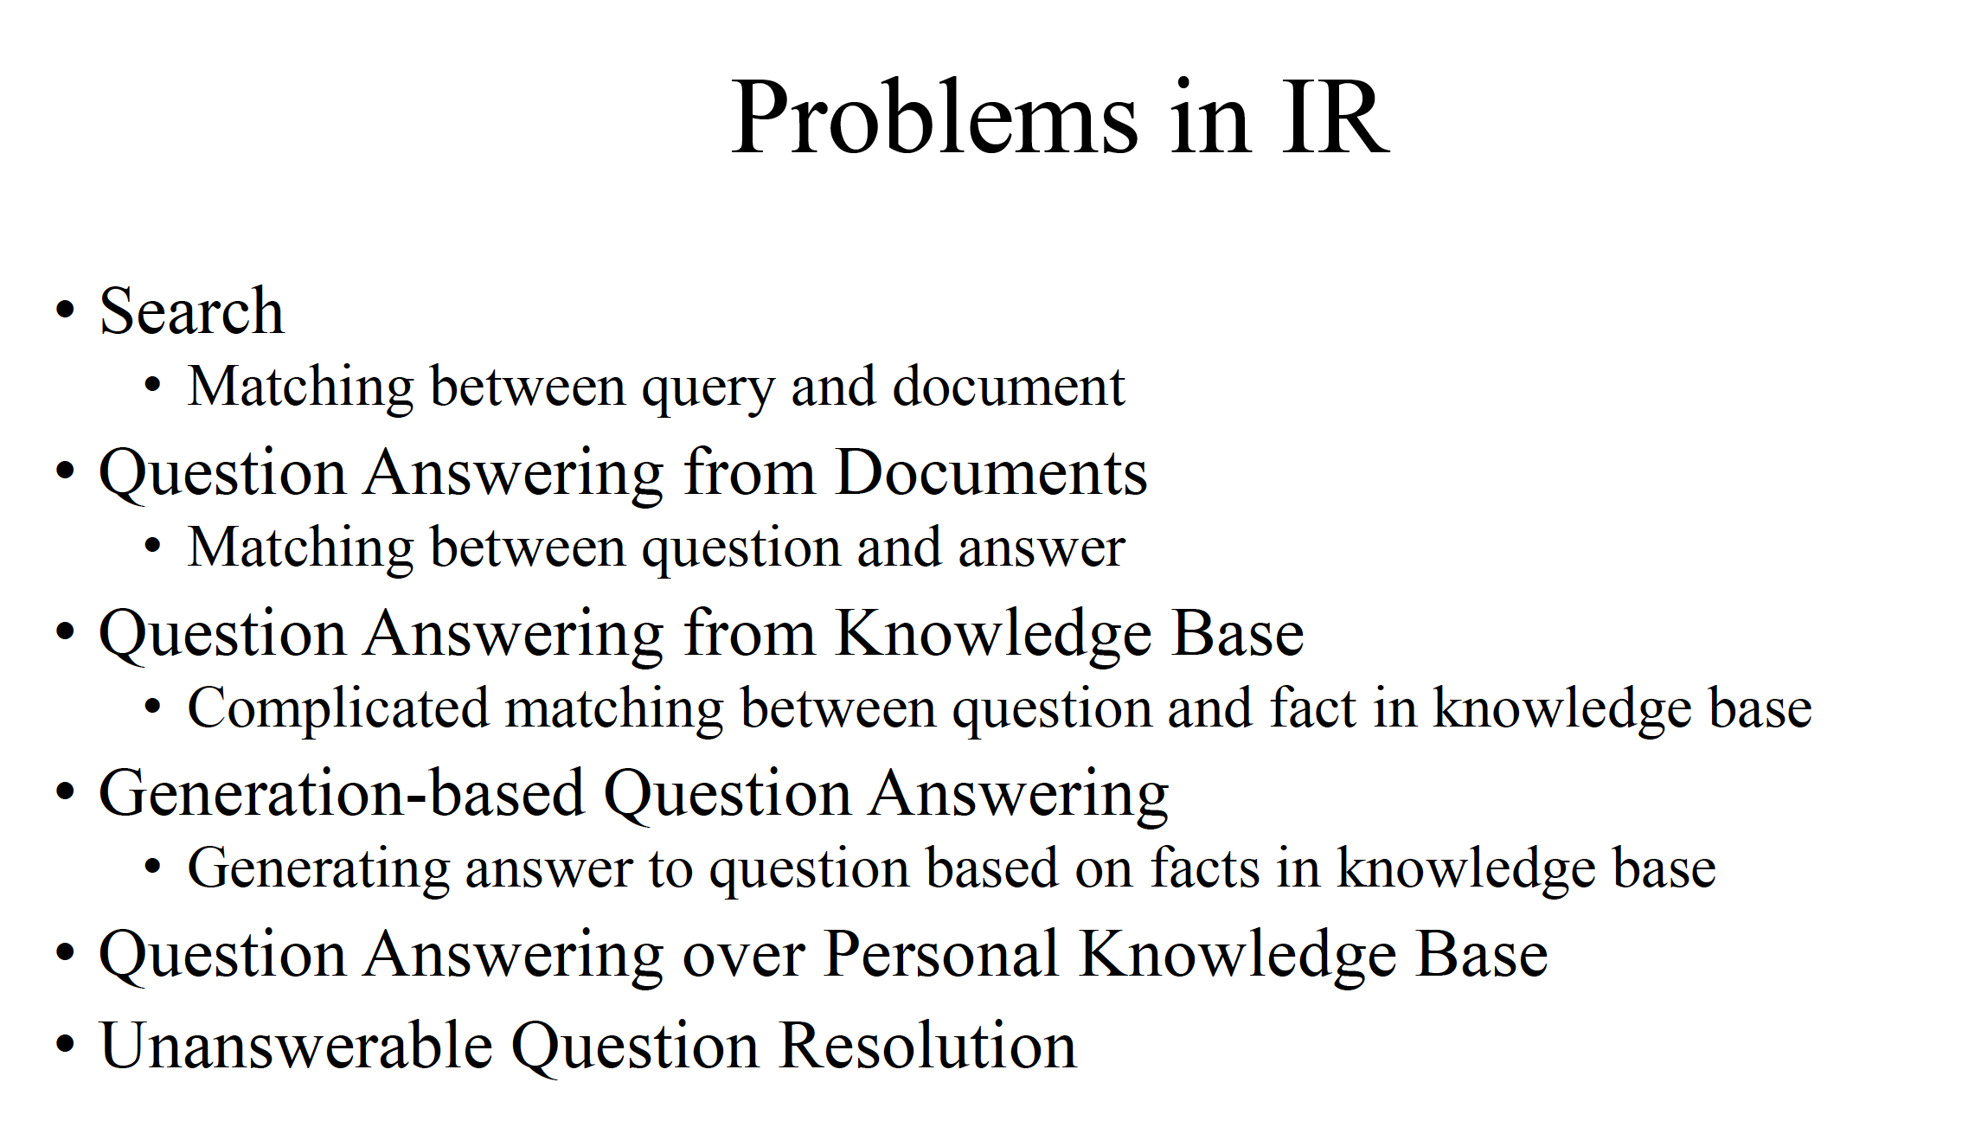

Slide 29
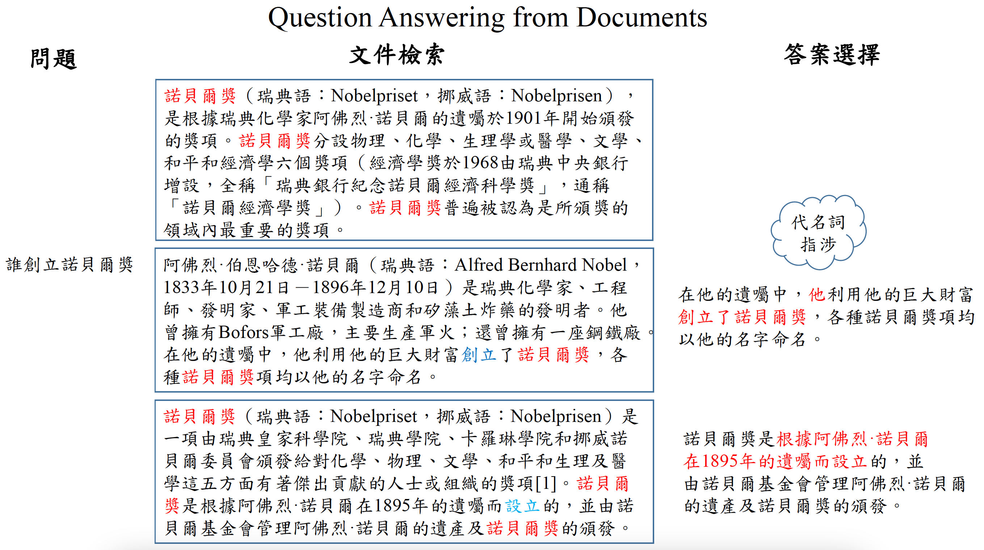

Slide 30
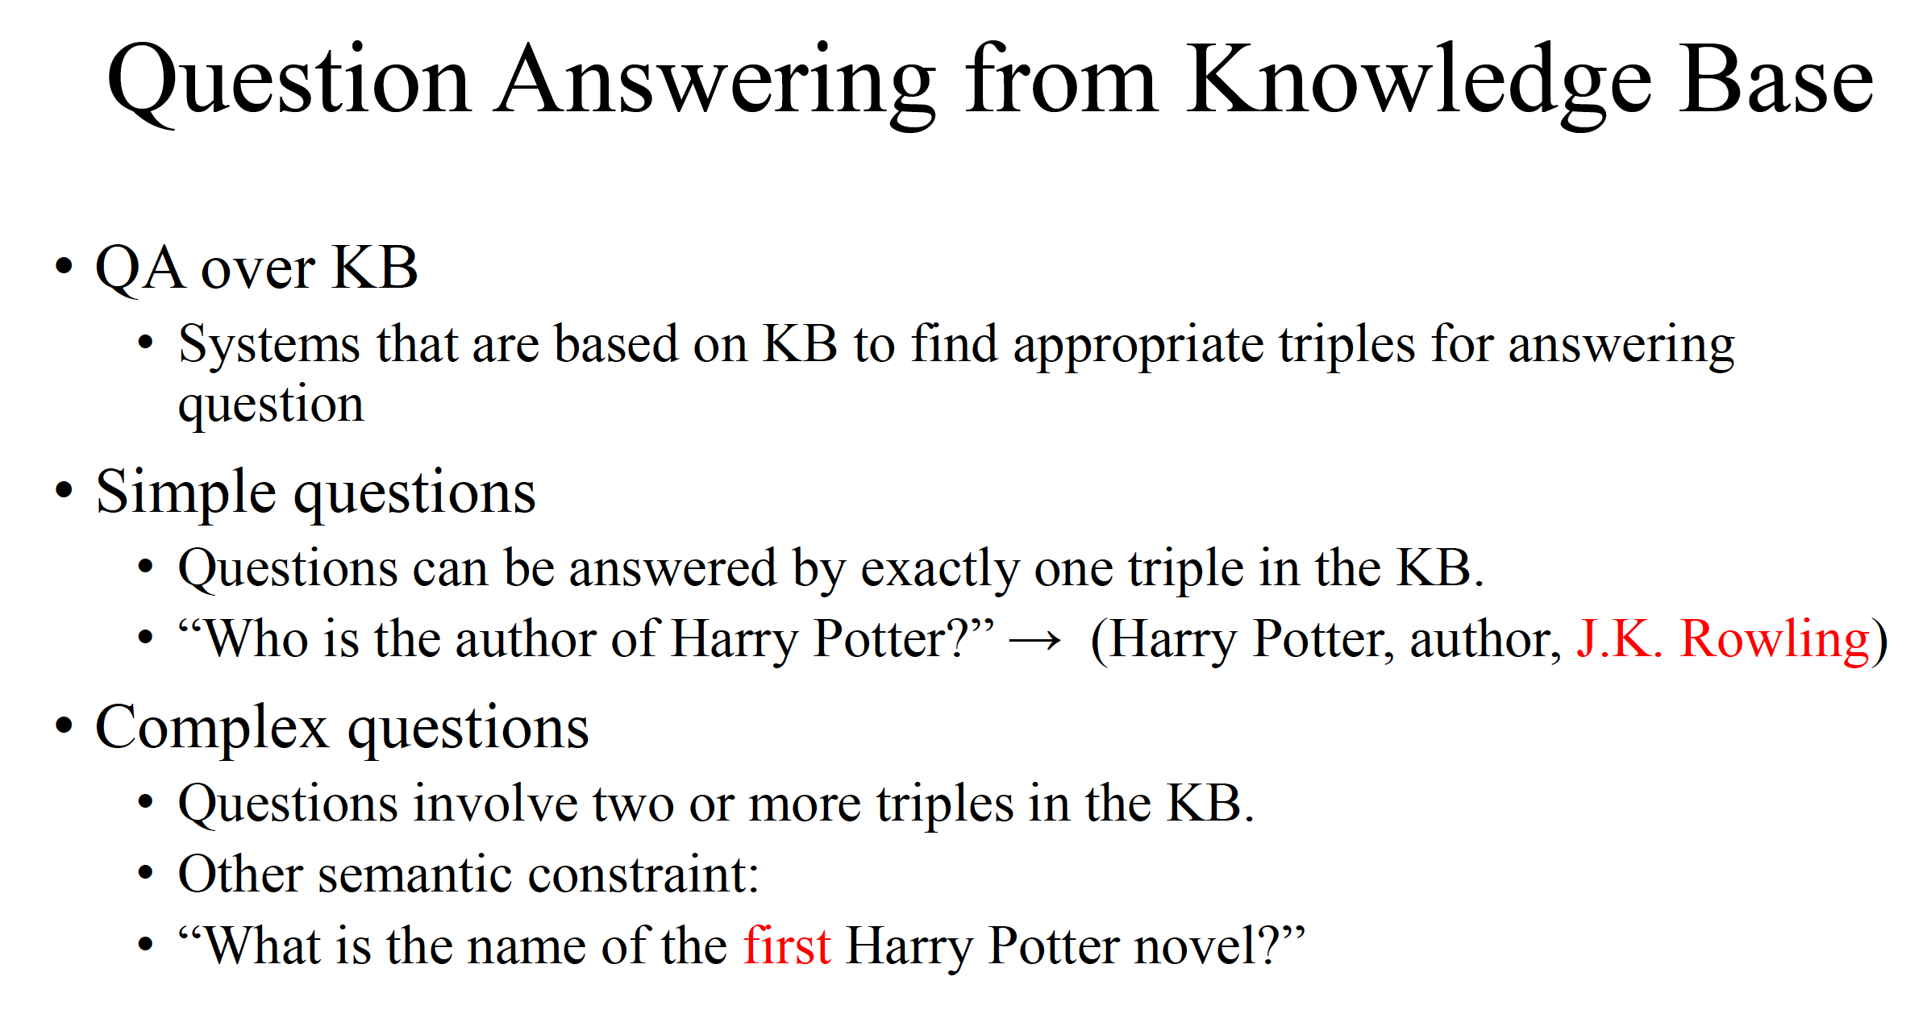

Slide 31
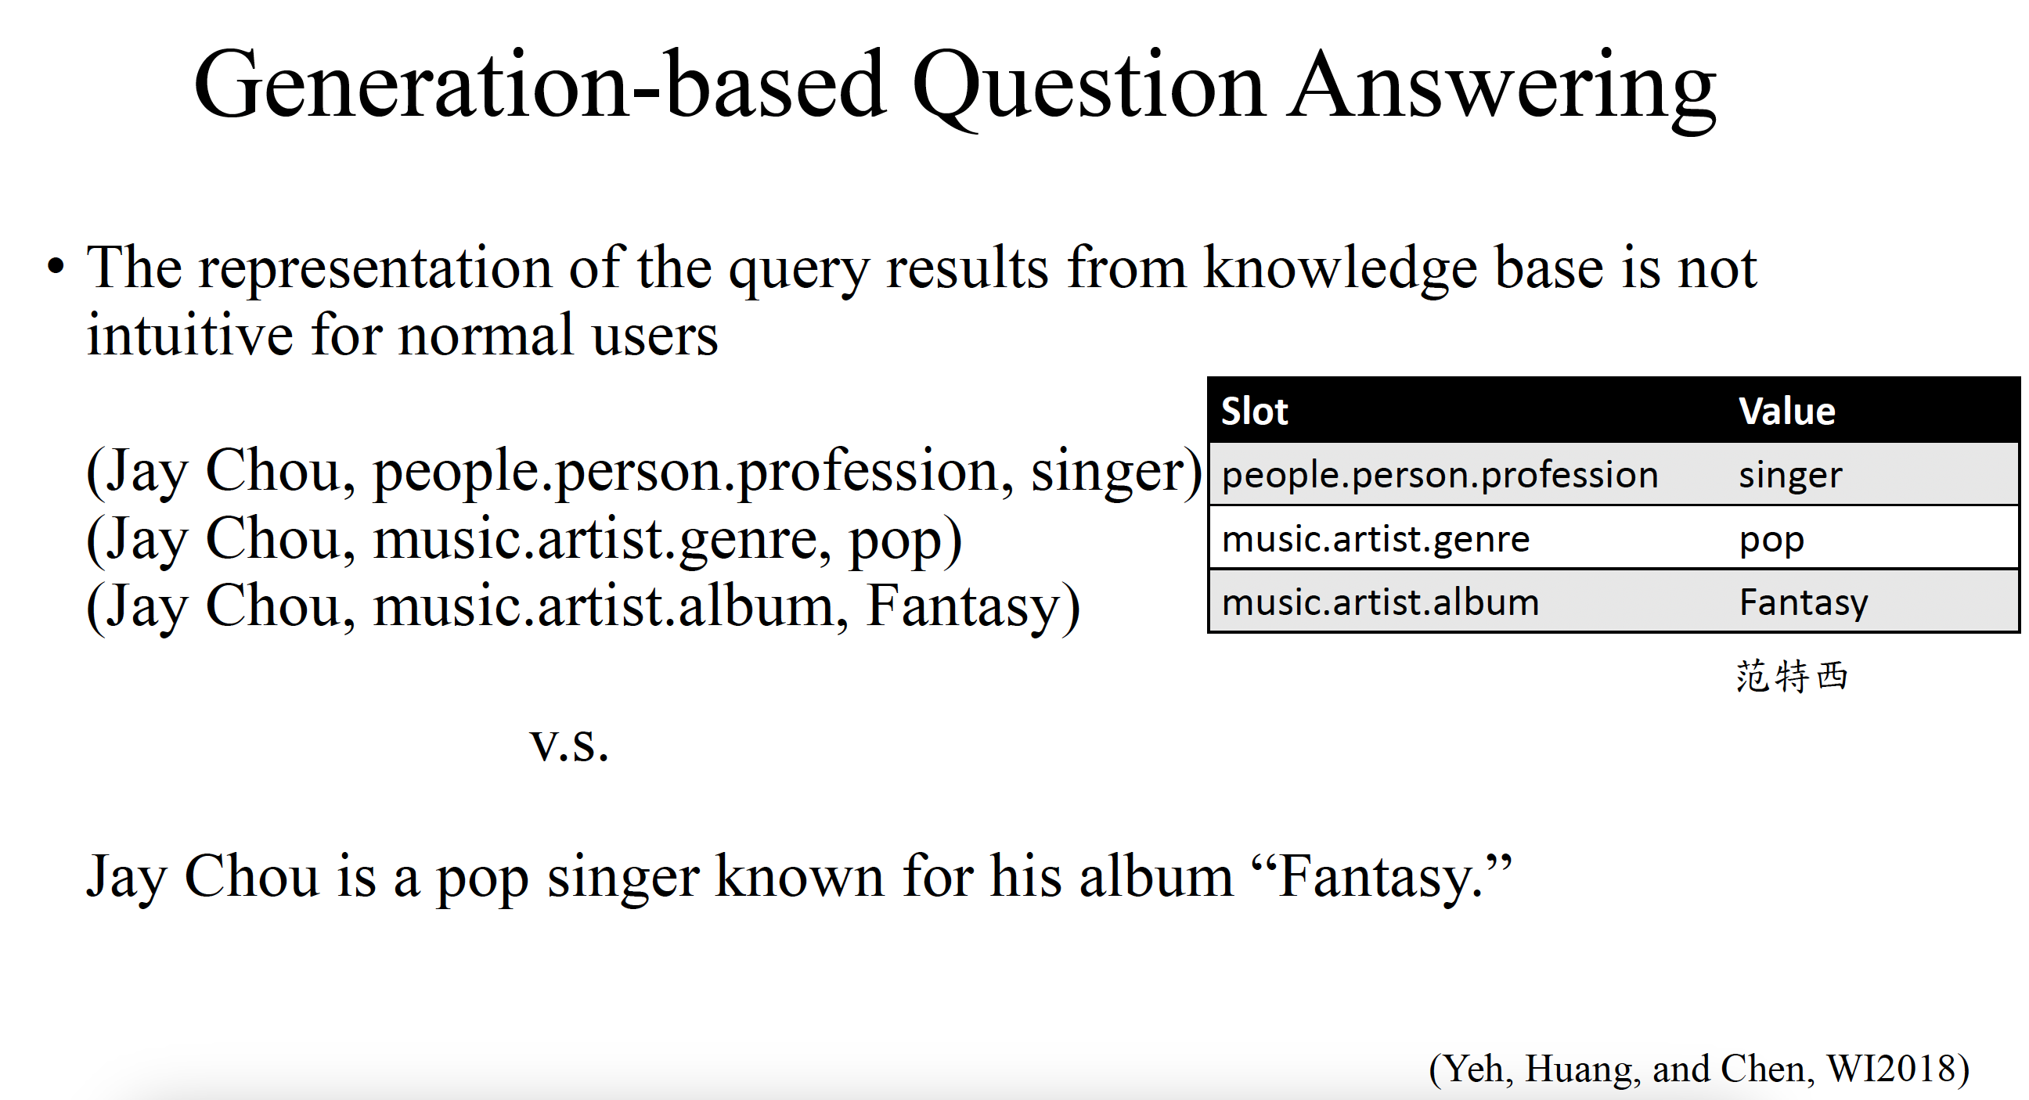

Slide 32
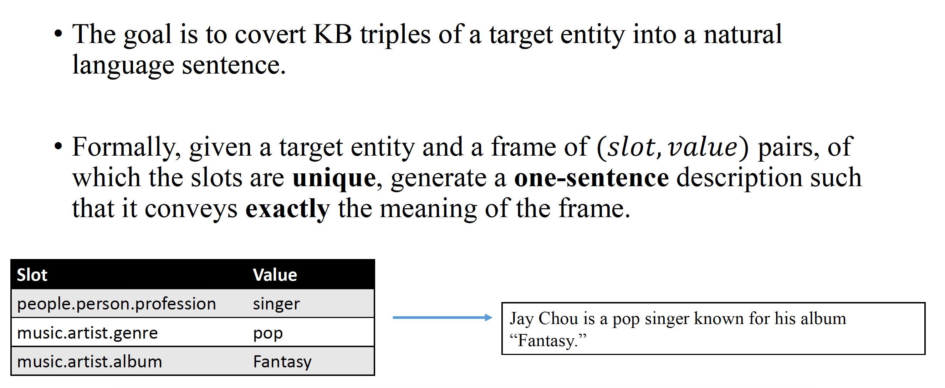

Slide 33
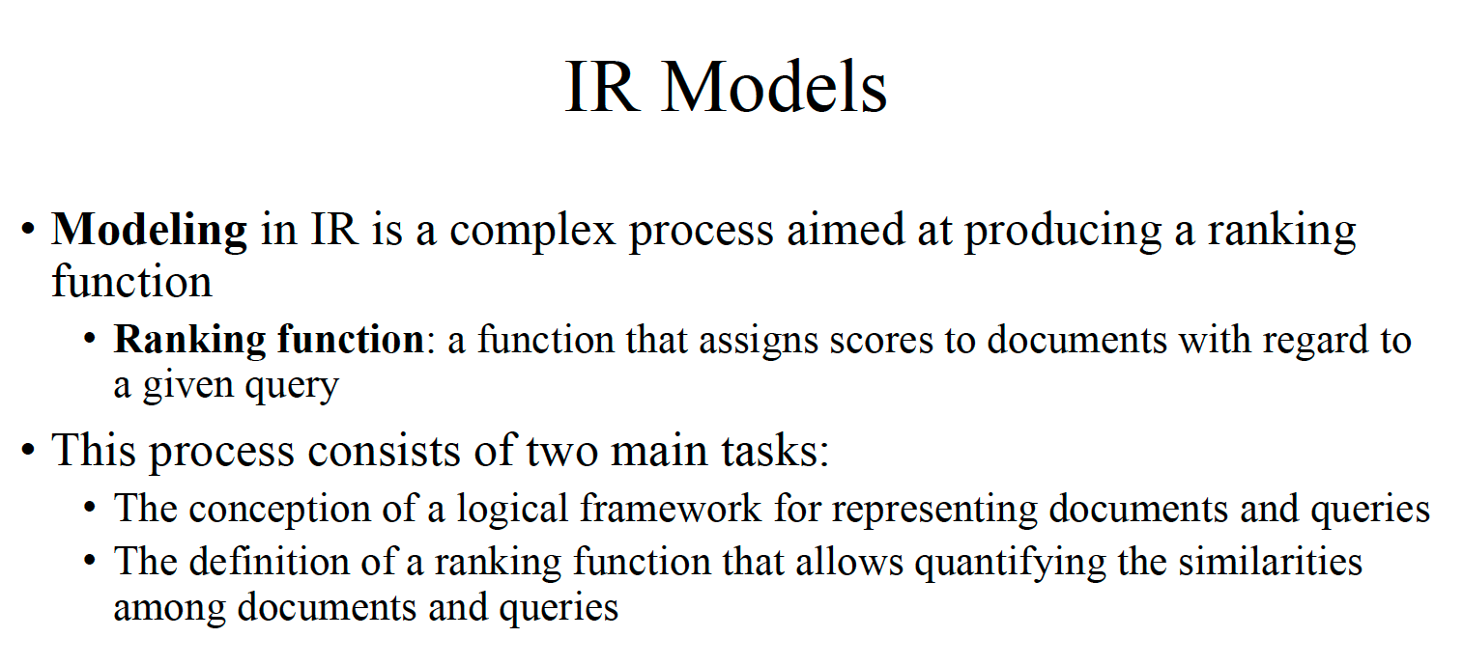

Slide 34
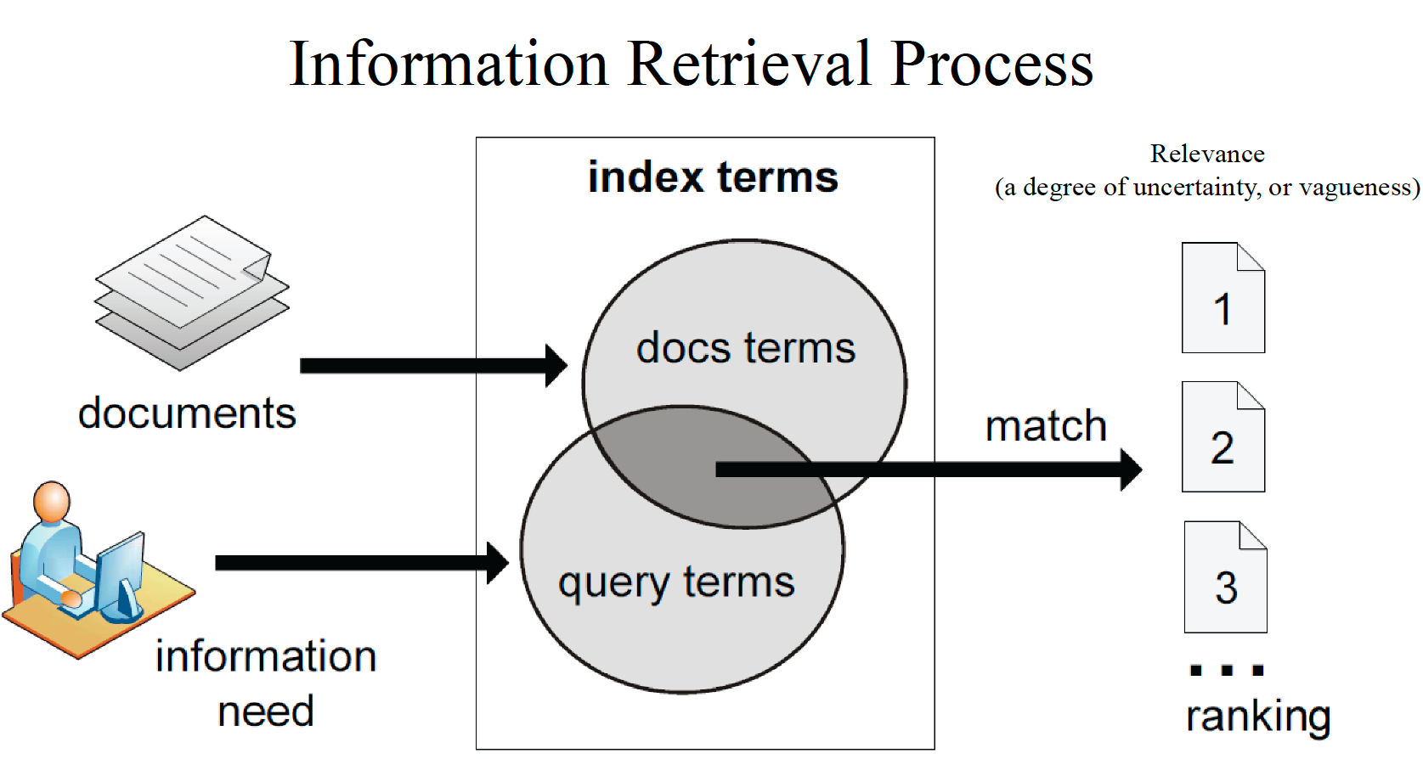

Slide 35
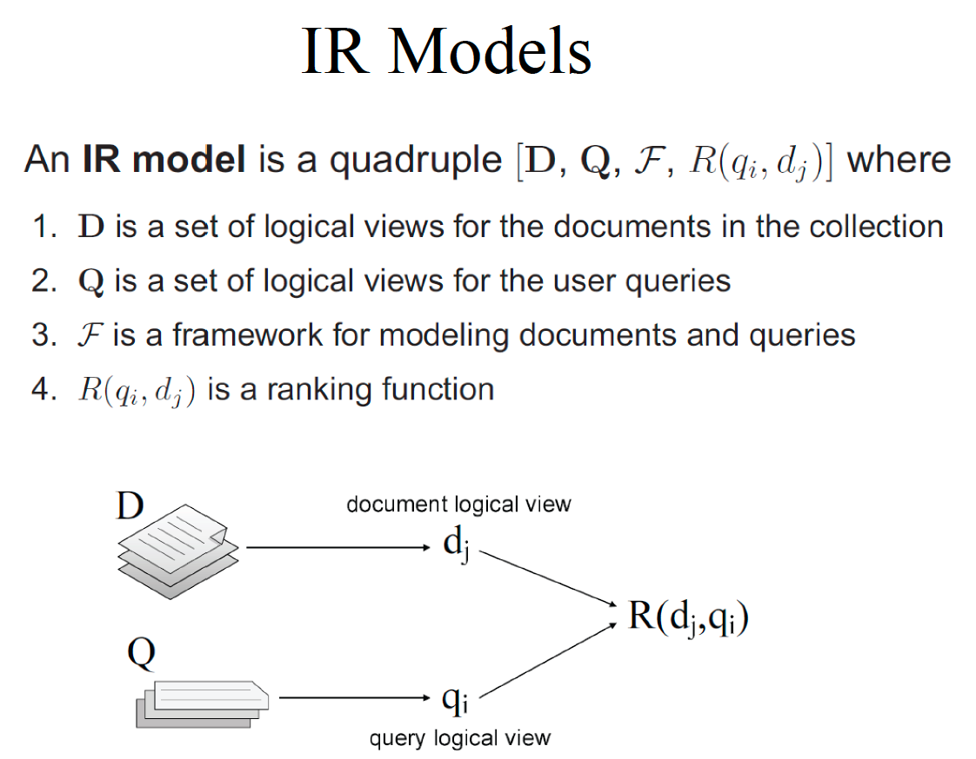

Slide 36
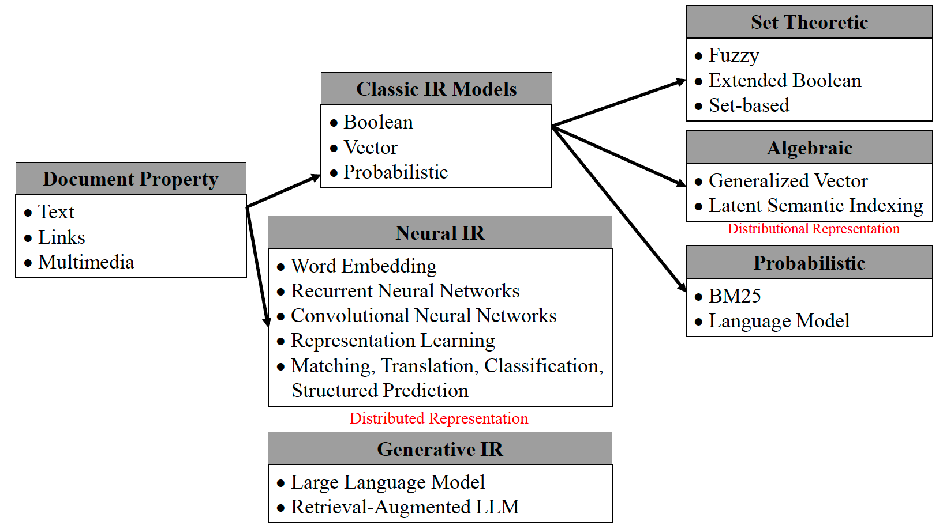

Slide 37
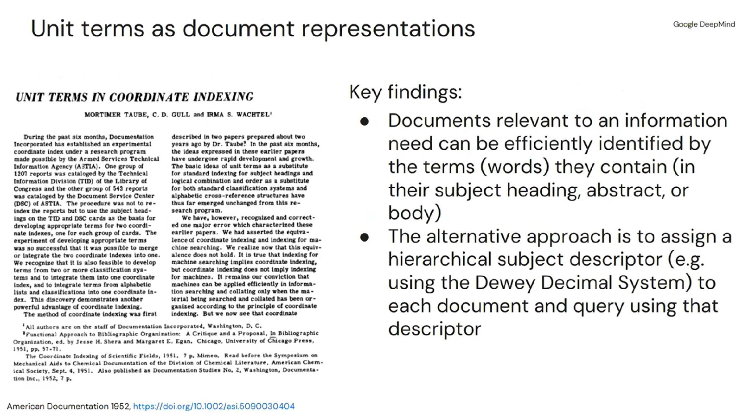

Slide 38
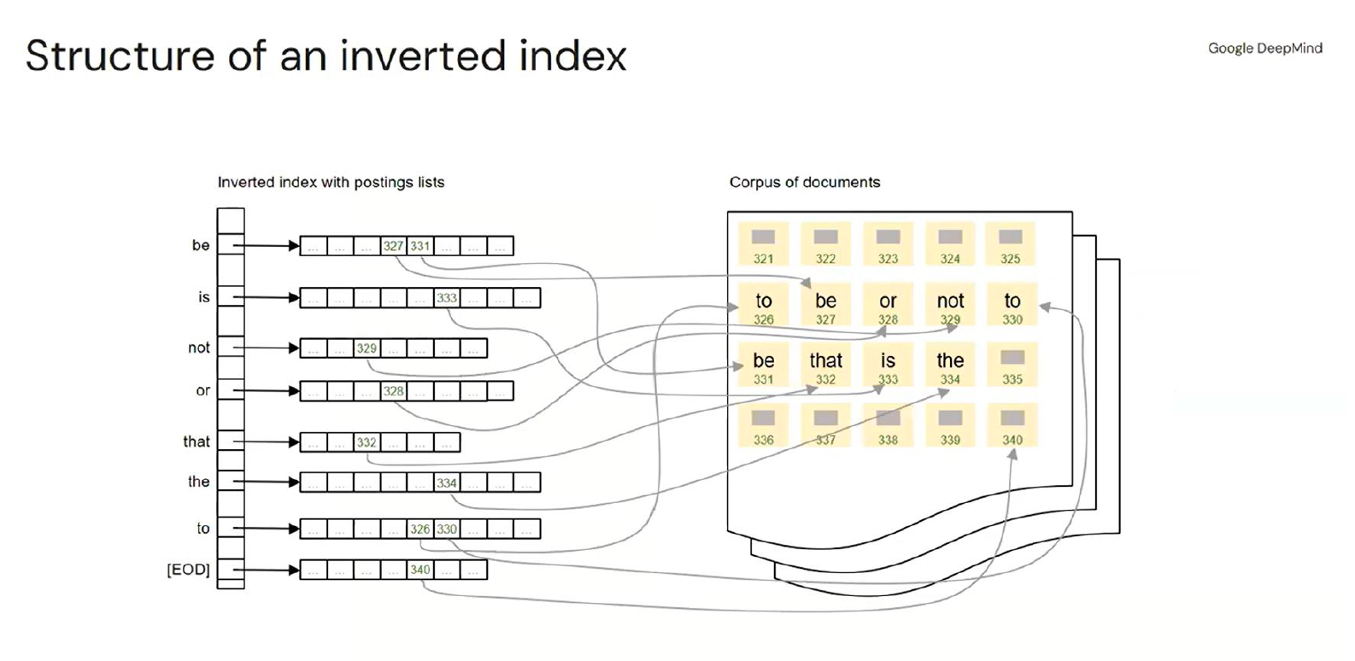

Slide 39
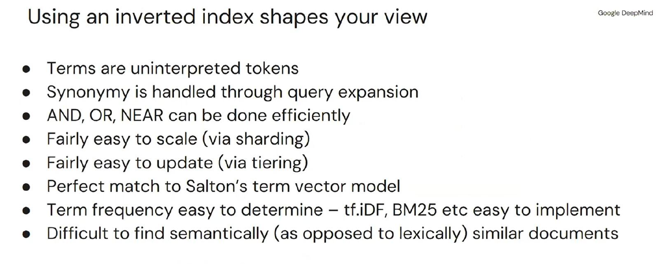

Slide 40
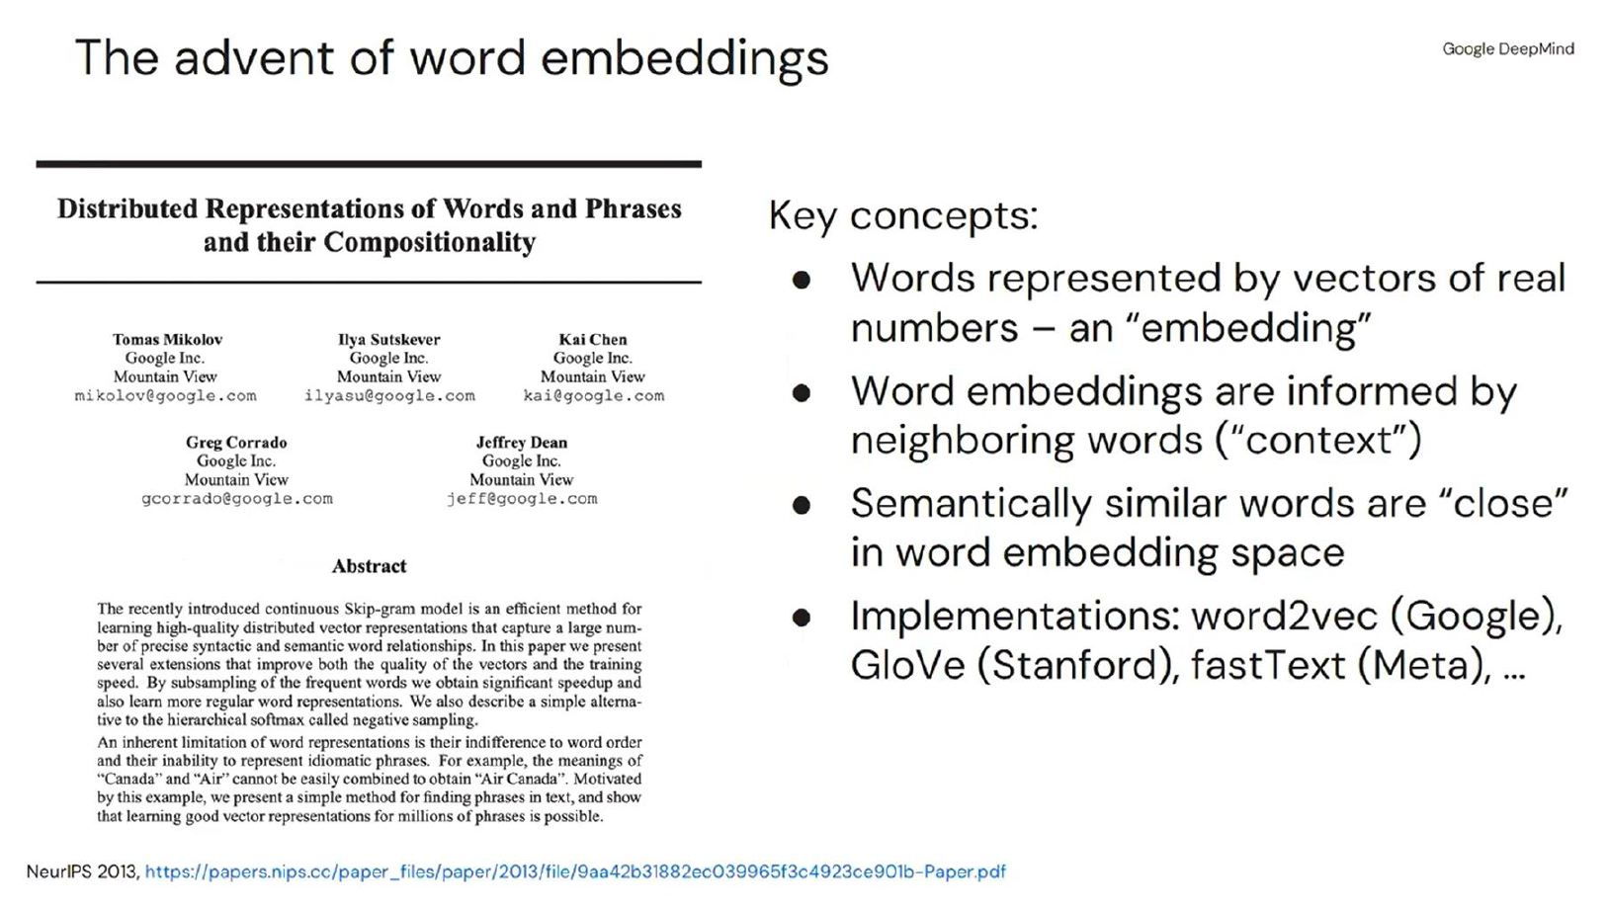

Slide 41
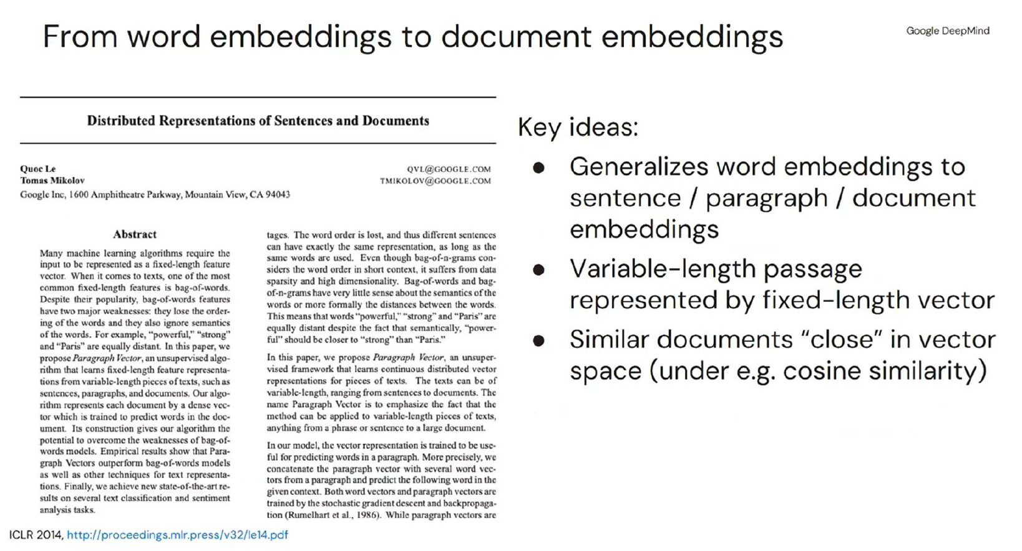

Slide 42
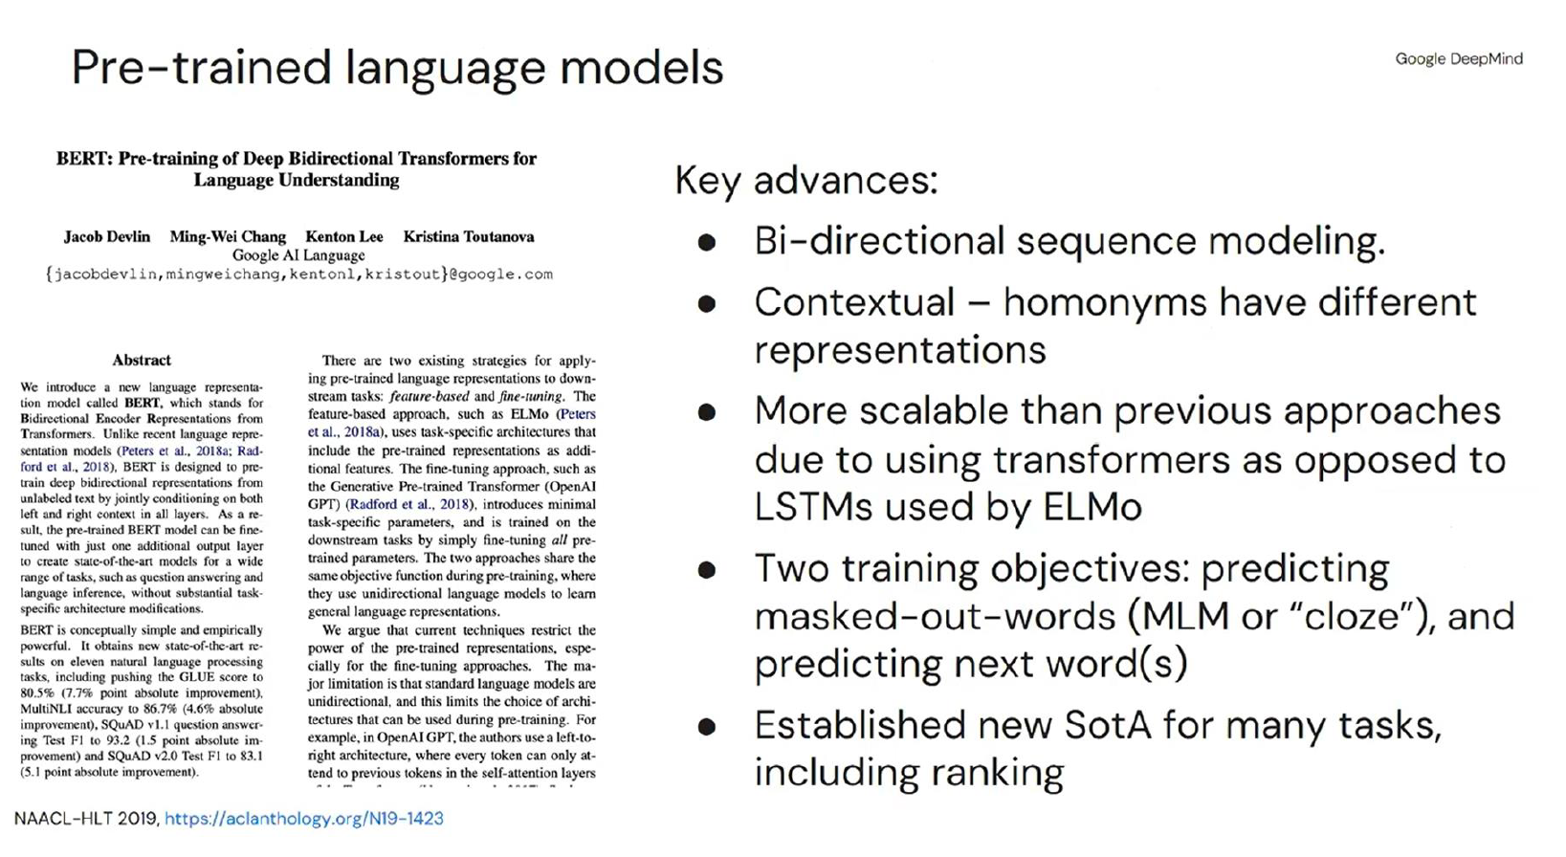

Slide 43
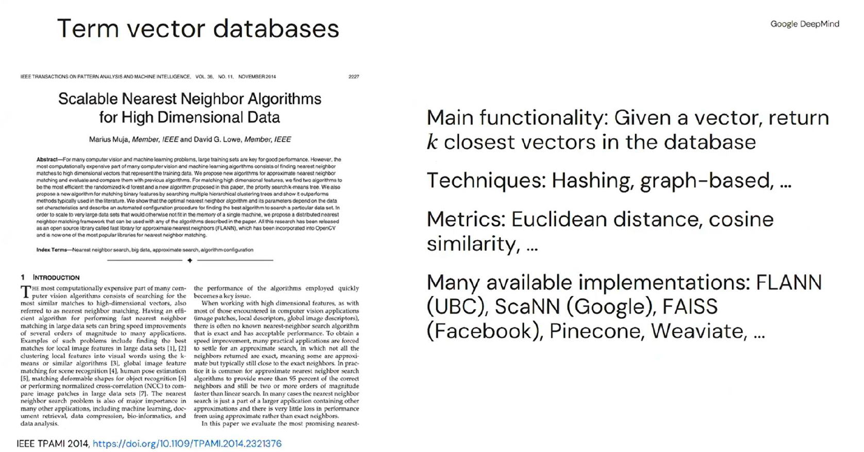

Slide 44
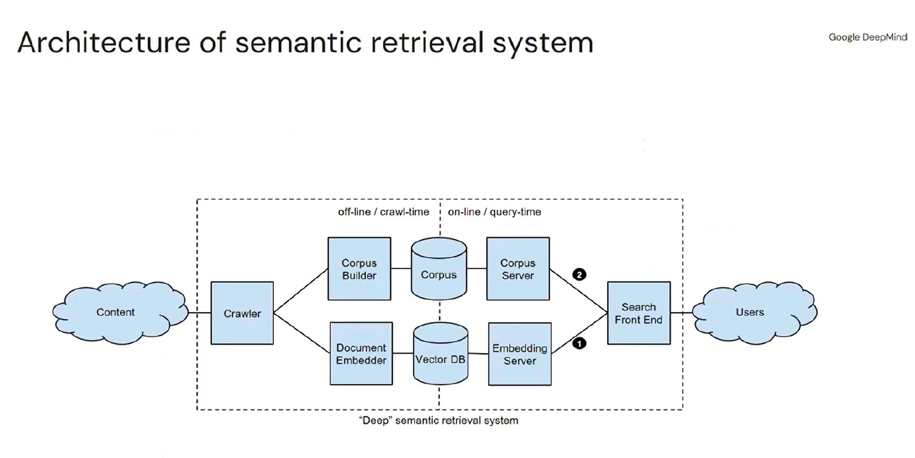

Slide 45
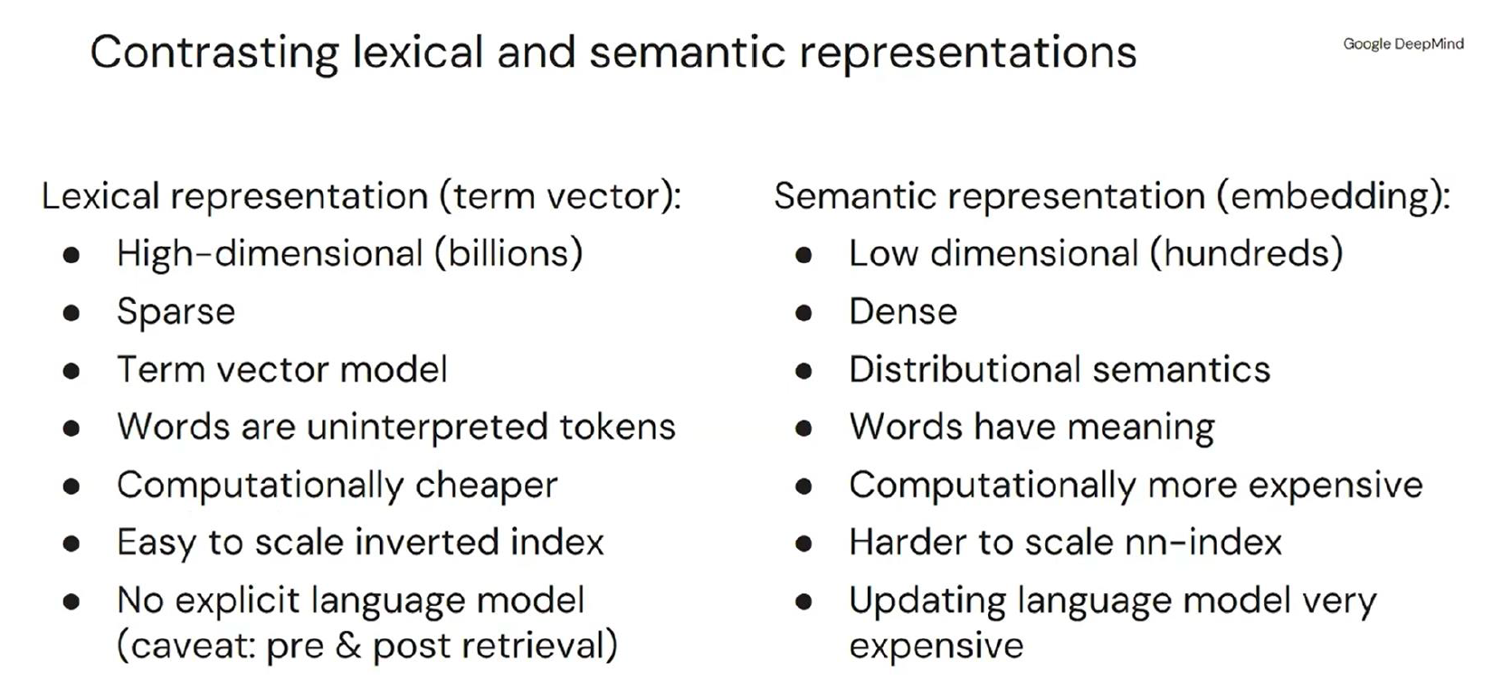

Slide 46
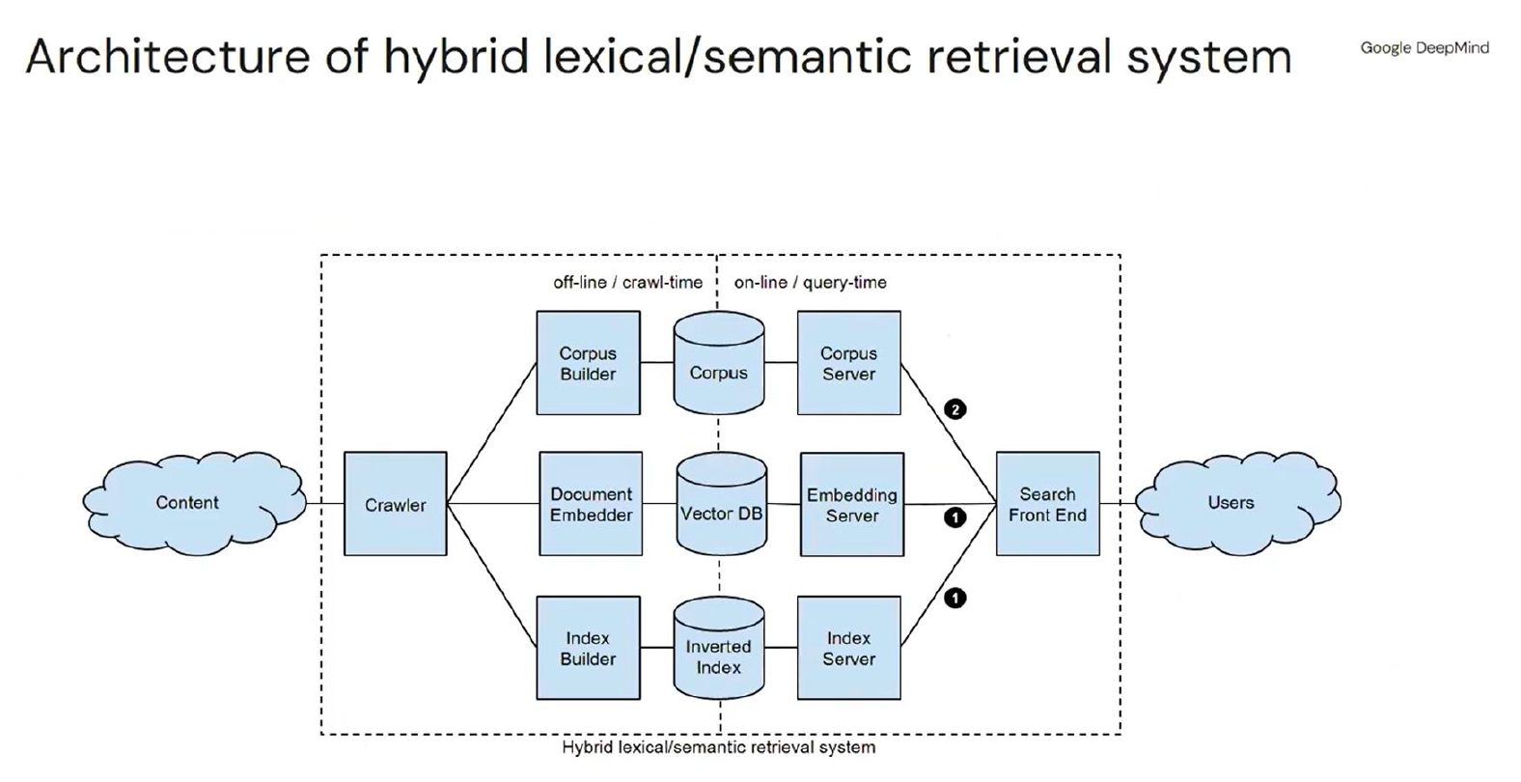

Slide 47
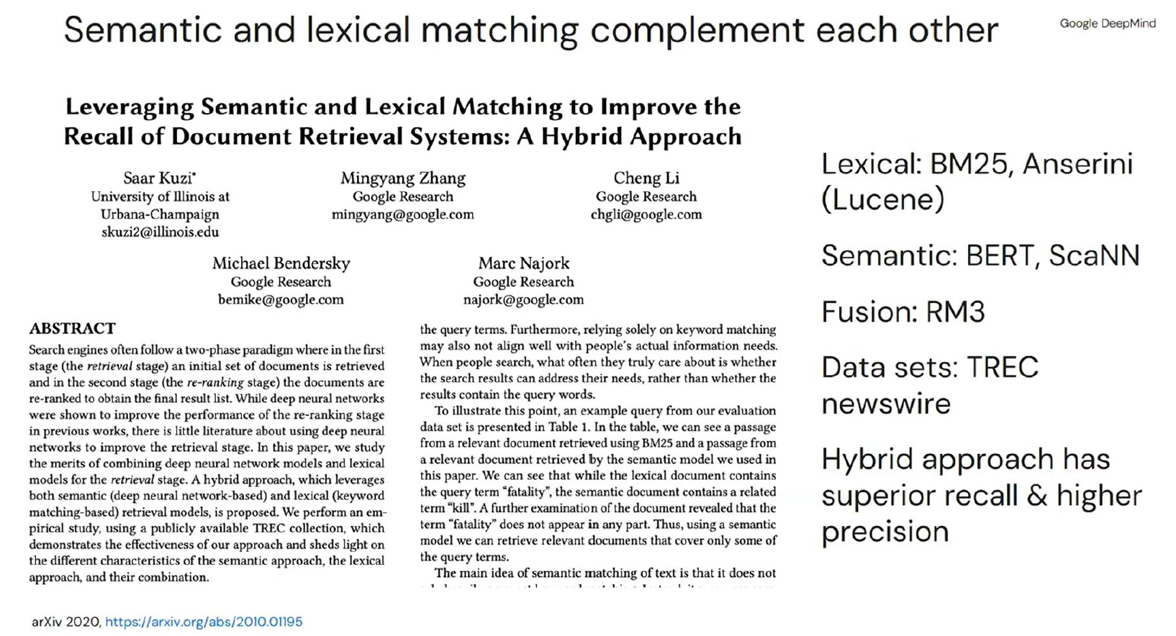

Slide 48
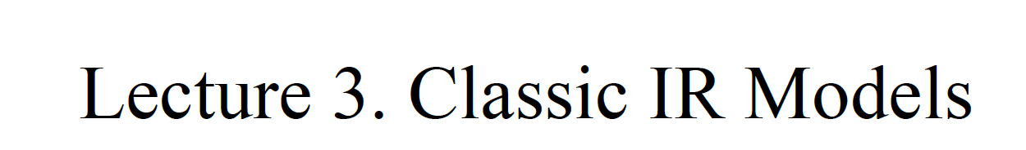

Slide 49
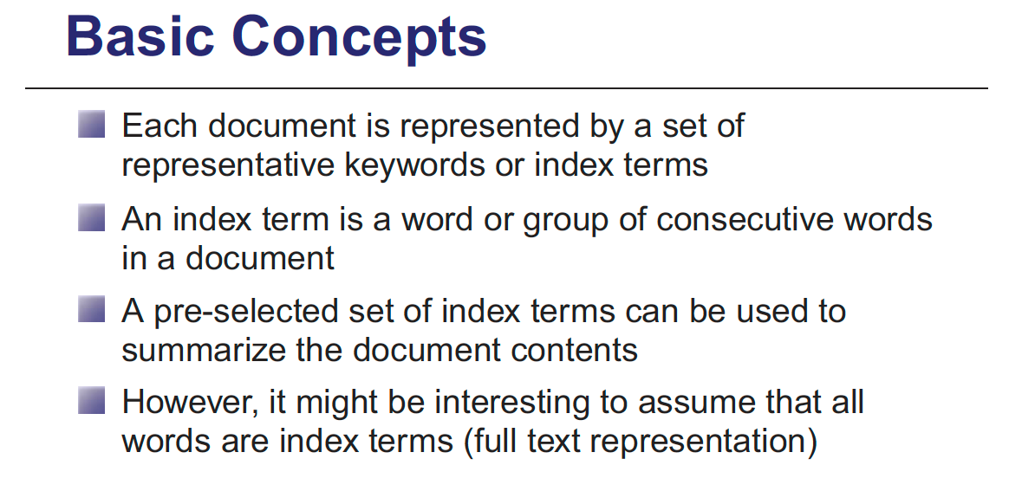

Slide 50
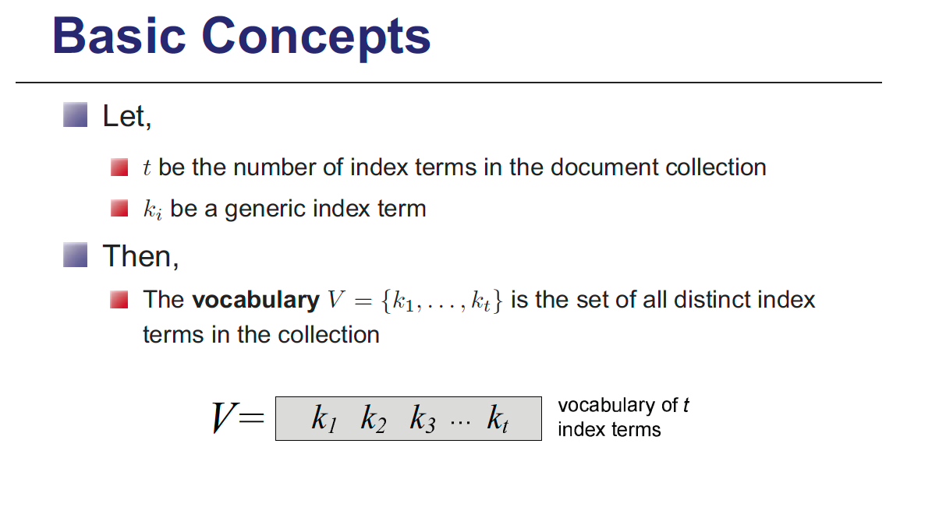

Slide 51
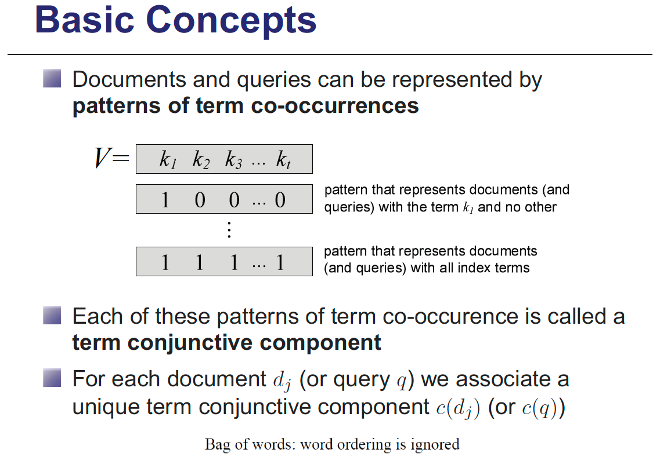

Slide 52
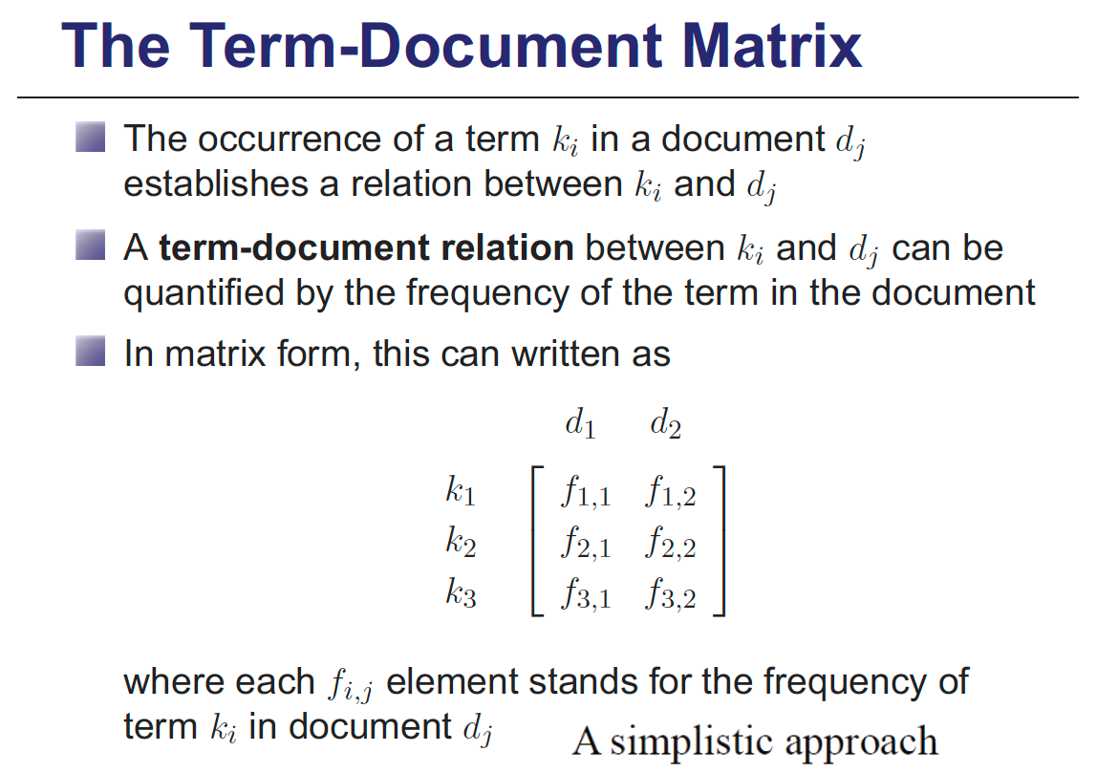

Slide 53
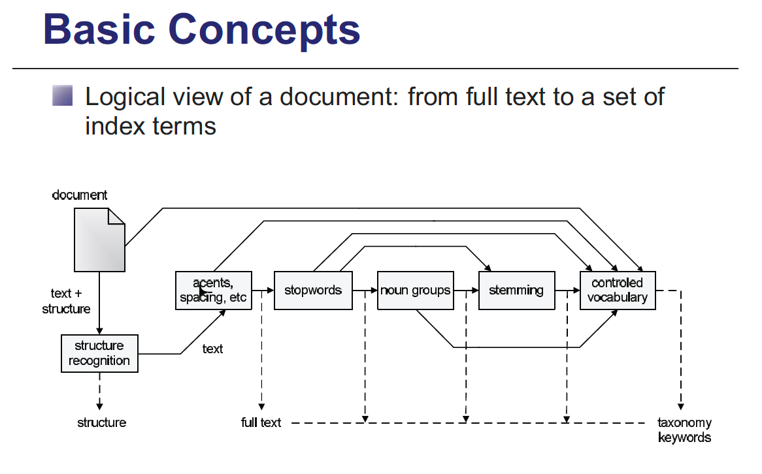

Slide 54
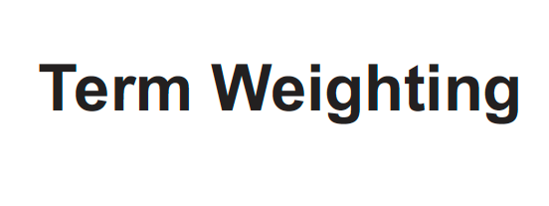

Slide 55
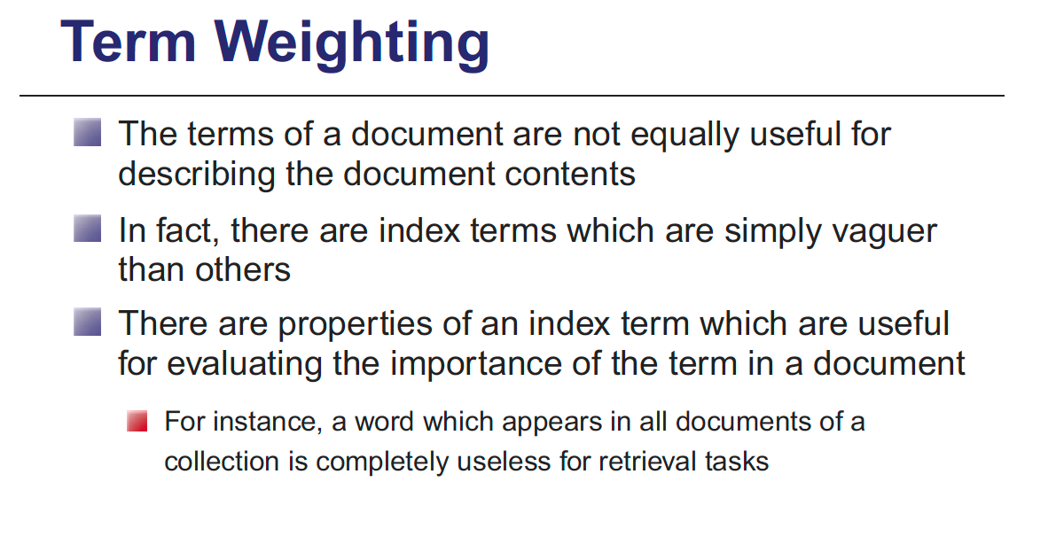

Slide 56
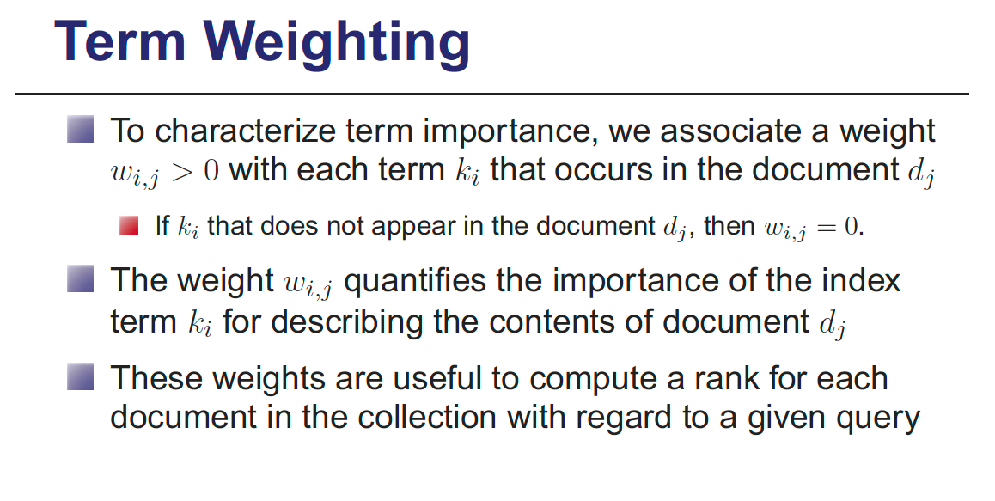

Slide 57
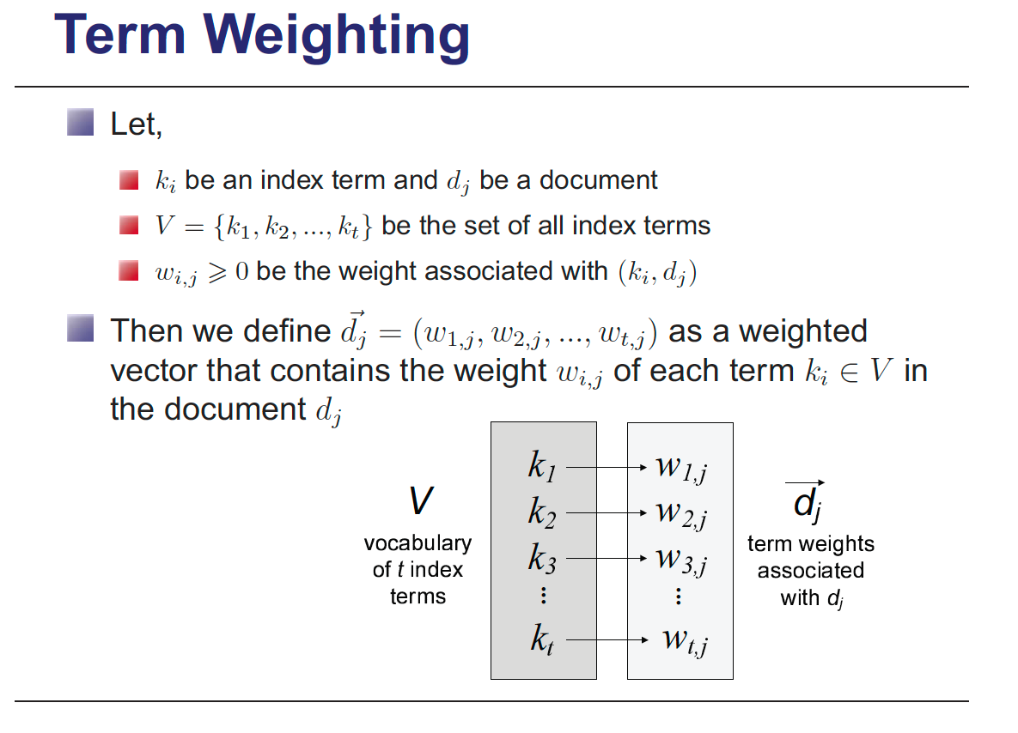

Slide 58


Slide 60


Slide 61


Slide 62


Slide 63


Slide 64


Slide 65


Slide 66


Slide 67


Slide 68


Slide 69


